Slide 1
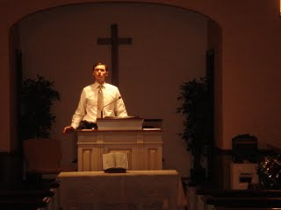
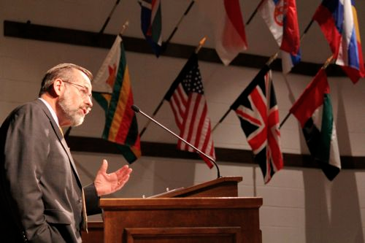
설교학:
성경을 설명하는 예술
설교학 1 을 위한 학습계획서
Rick Griffith 박사 • 싱가포르 바이블 칼리지 • BibleStudyDownloads.org

Slide 2
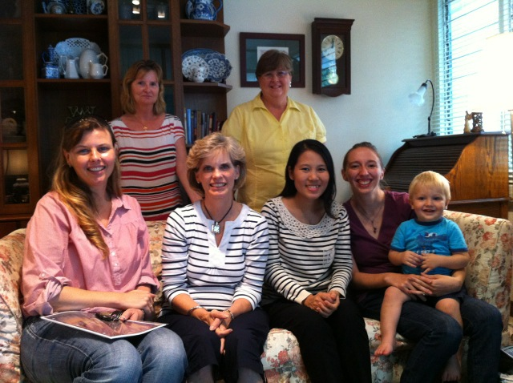

Our People
Susan 은 교회 여성들을 가르십니다
Notes:
저도 저희 교회에서 여성들을 위한 성경교훈학습을 인도합니다.

Slide 3
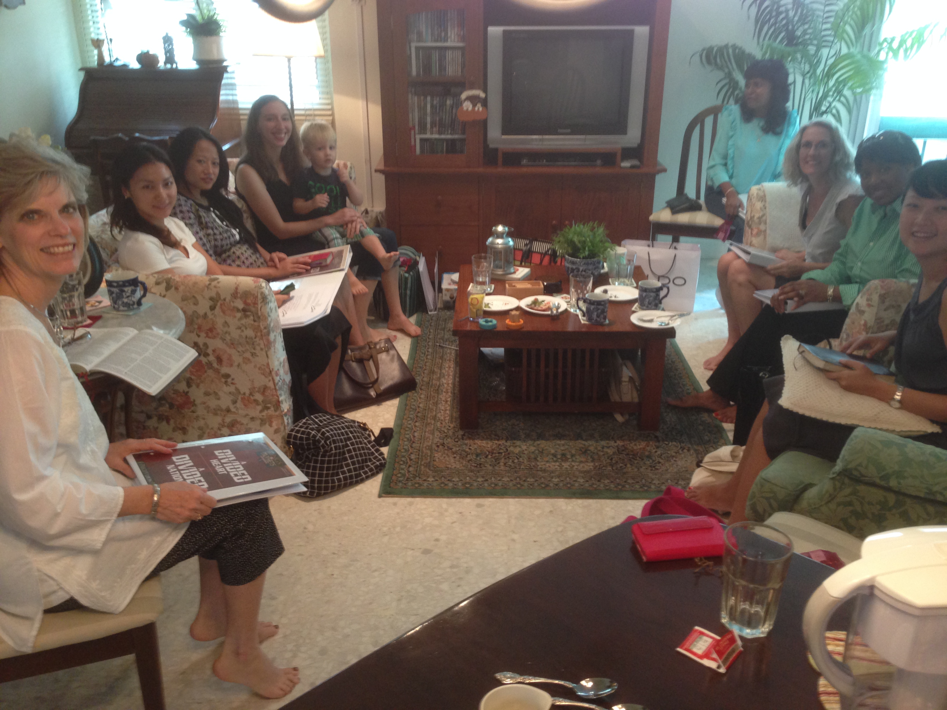
데살로니가 전후서를 공부하고 있는 여성
성경학습모임
미국 • 싱가포르 • 뉴질랜드• 네덜란드

Slide 4
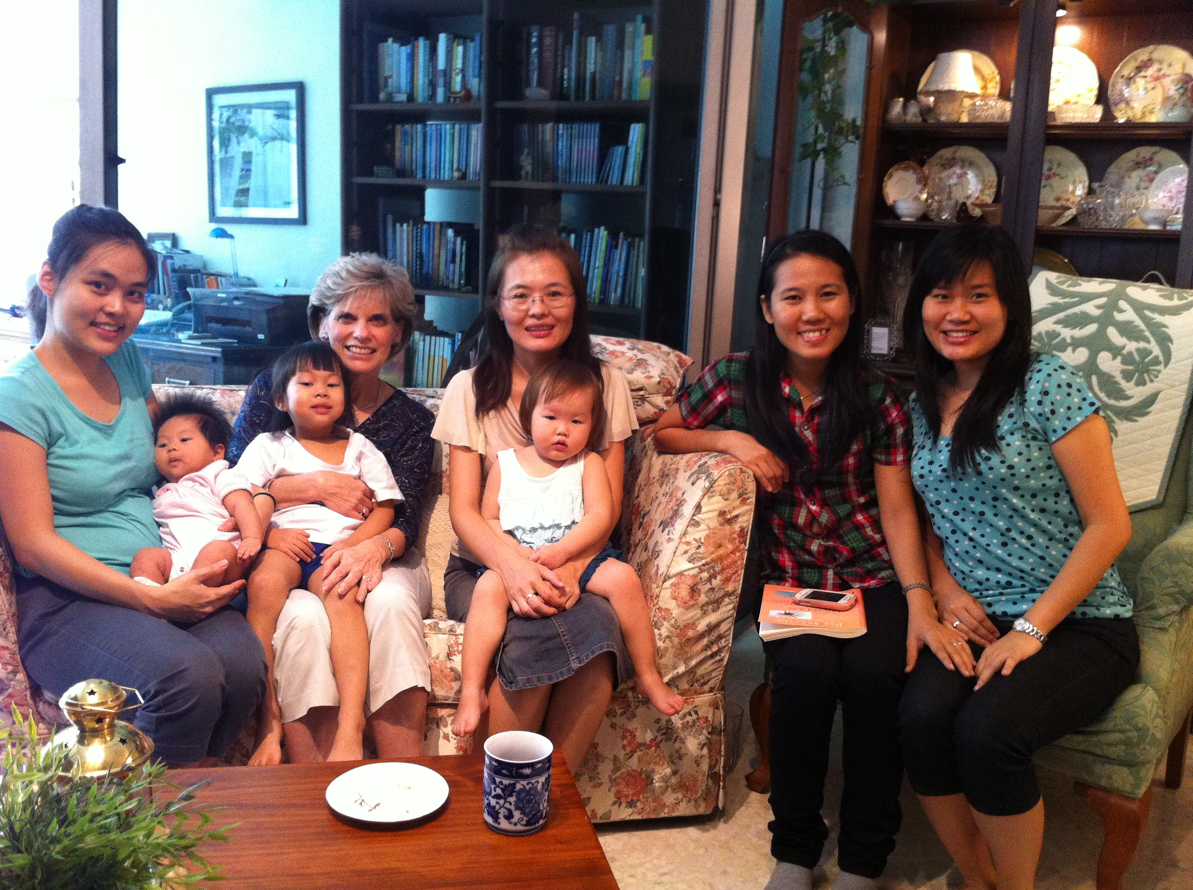
타이 • 몽골 • 미얀마 • 인도네시아
Notes:
인터뷰 진행자: 그리고 Susan님, 주님께서 당신에게 어떤 사역을 맡겨주셨습니끼?
SUSAN: 저는 싱가포르 바이블 칼리지에서 지도자들의 부인들을 가르쳐왔습니다. 이 5분의 부인들은 서로 다른 5개의 나라에서 왔습니다!
SUSAN: 저는 또 저희 교회에서 여성성경공부를 인도하고 있습니다

Slide 5
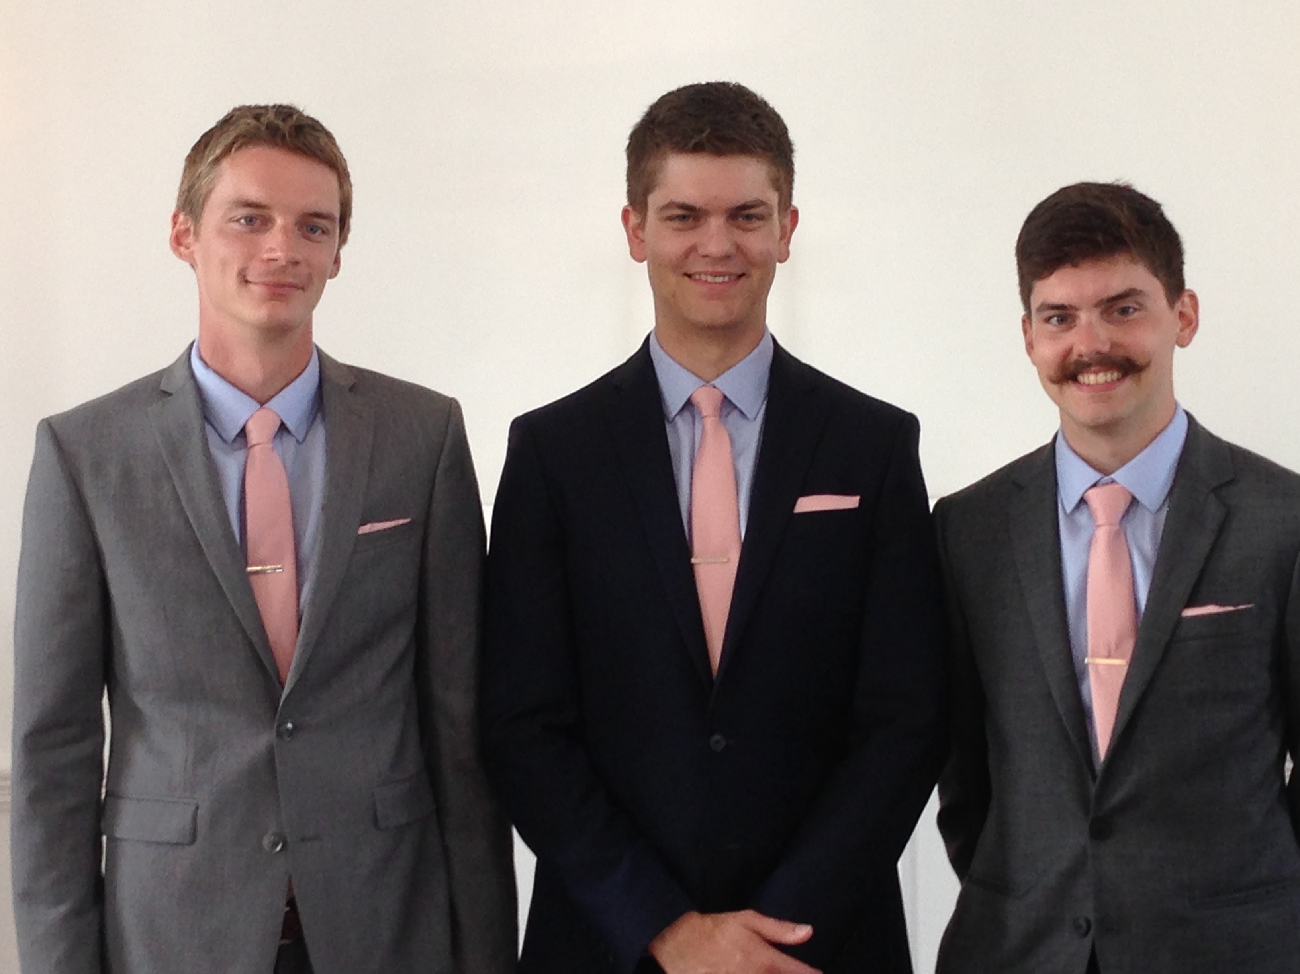
저의 3명의 아들들

Slide 6
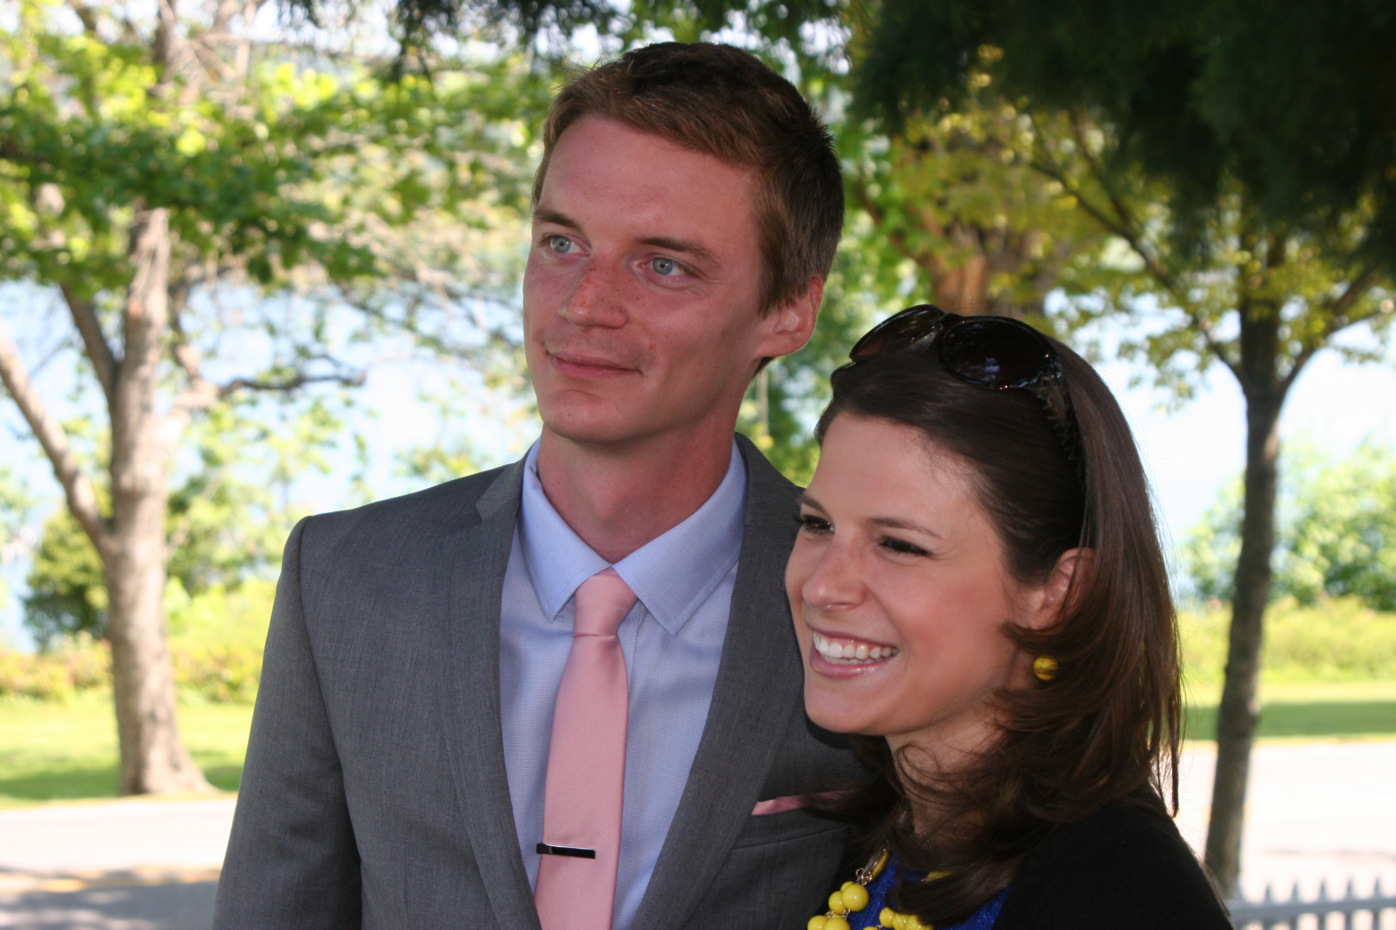


Kurt 는 아이티-정보통신기술에 관한 일을 하고 있습니다
9g

Slide 7
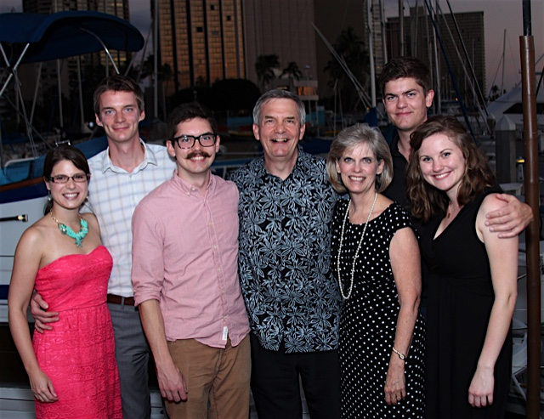
Griffith의 가족
2016년 1월 9일
2016
John
(23)
Rick & Susan
Kurt & Cara (29)
Stephen & Katie (26)

Slide 8
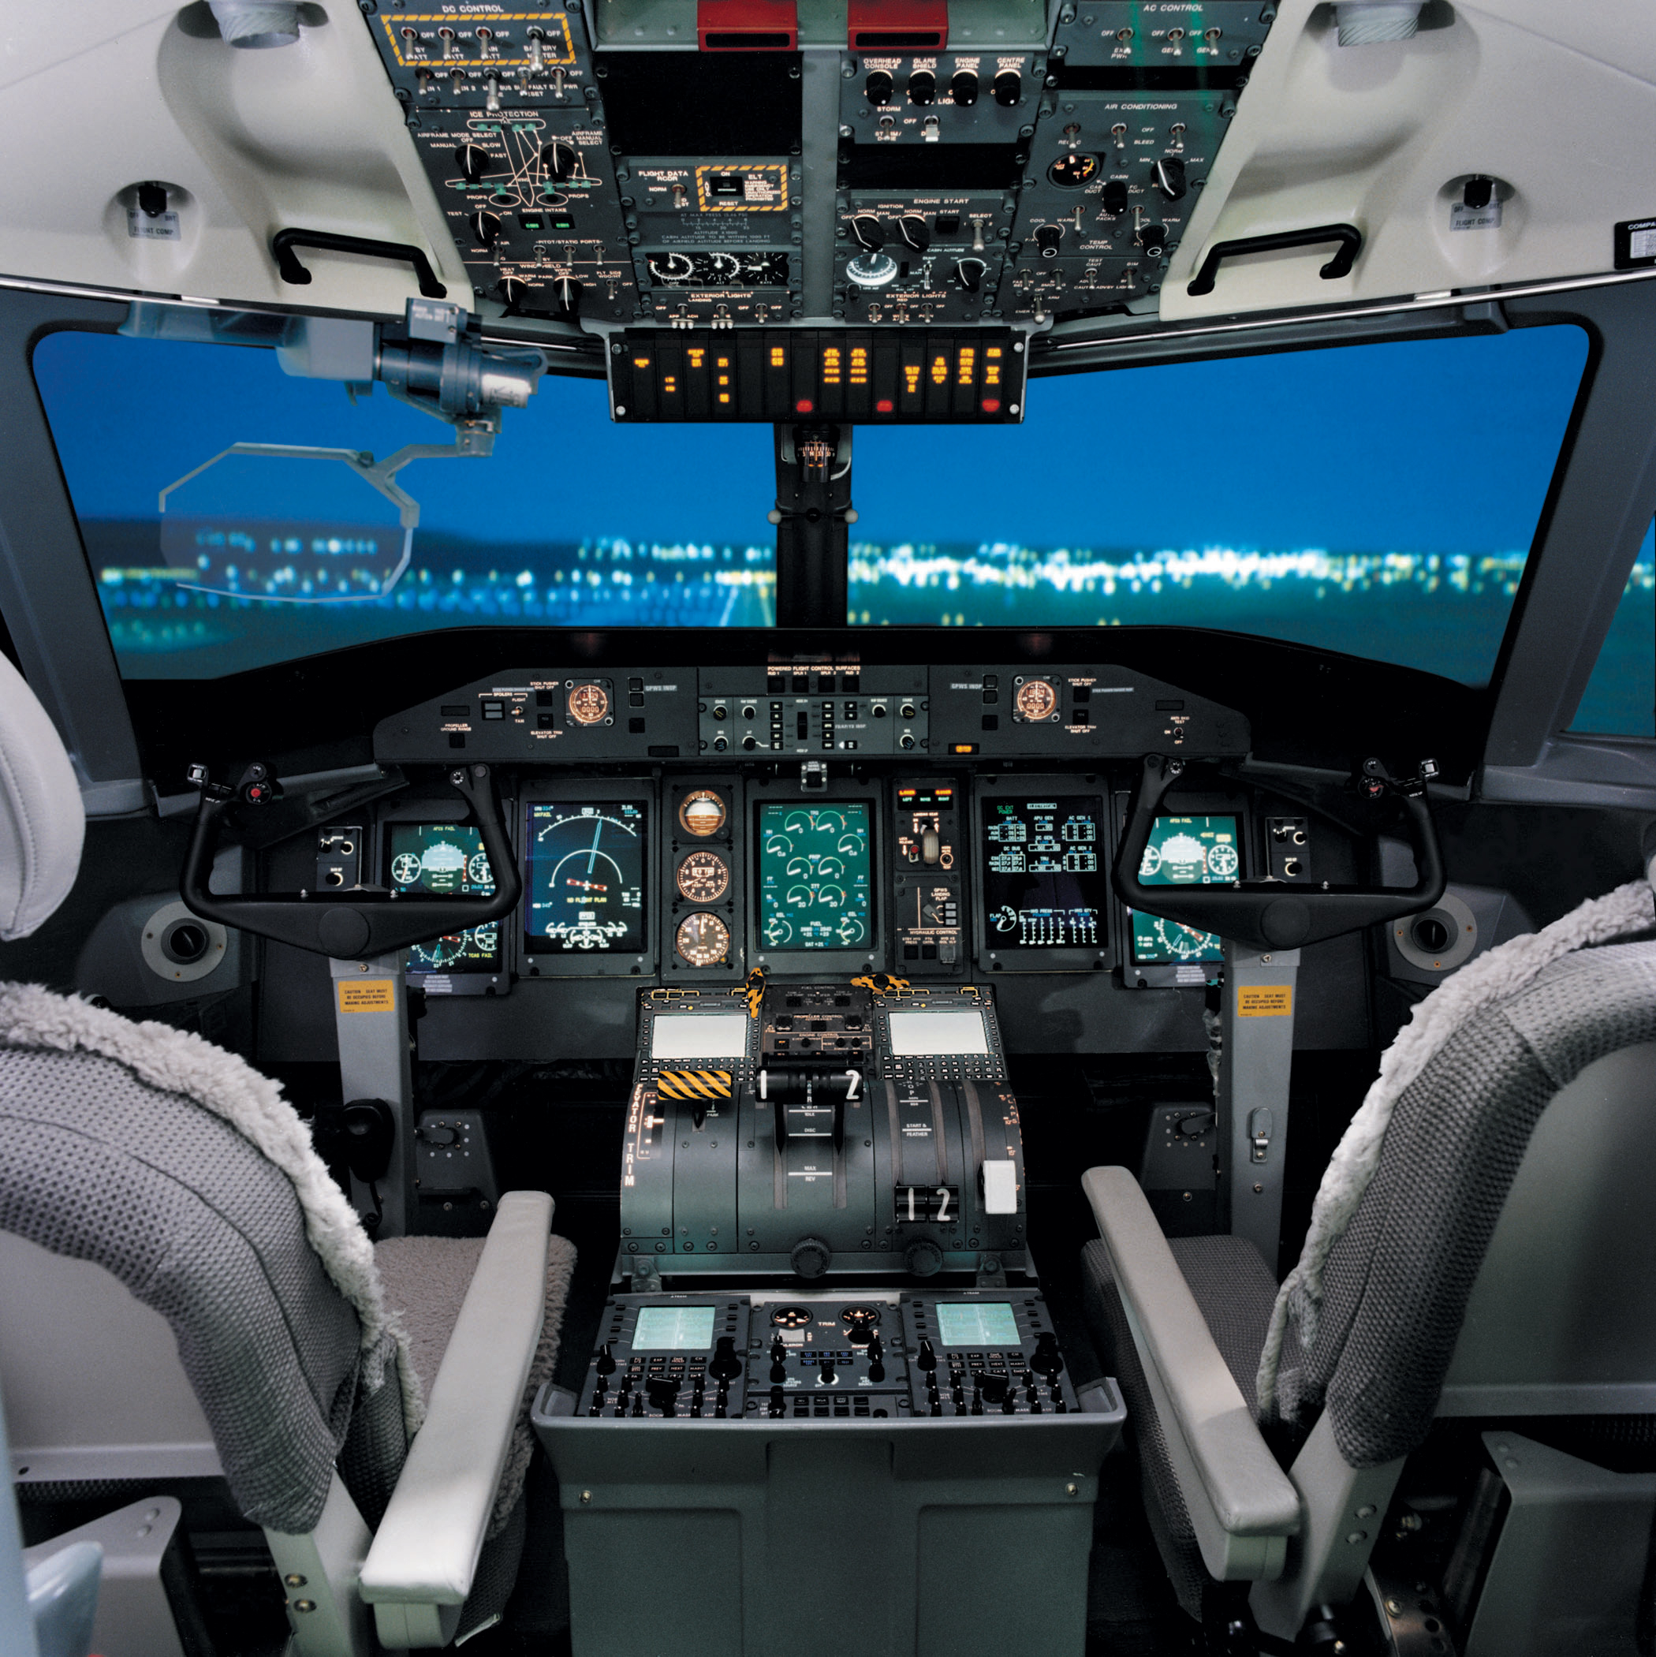
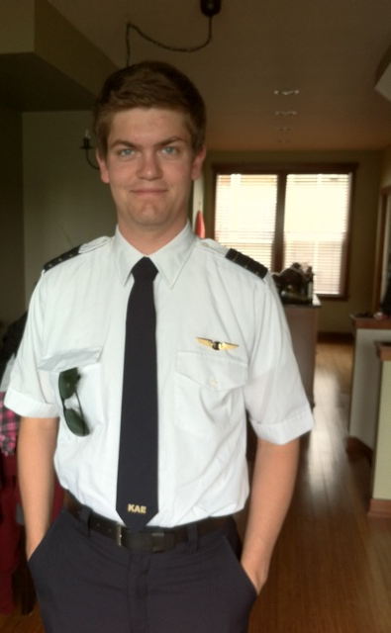
Stephen은 미국 아이다호주 보이시의 스피릿 항공의 비행기조종사입니다.
6

Slide 9
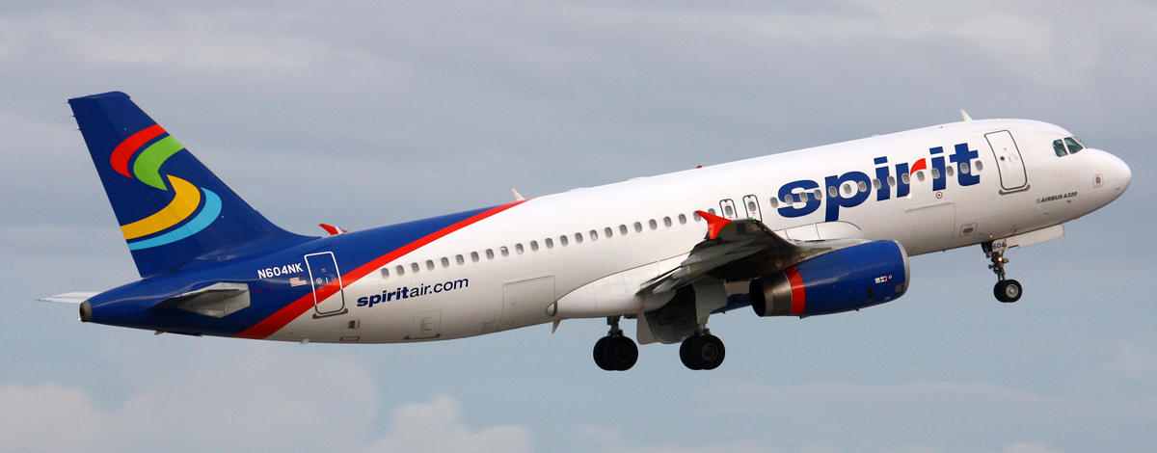
스피릿 에어버스 A320
8

Slide 10
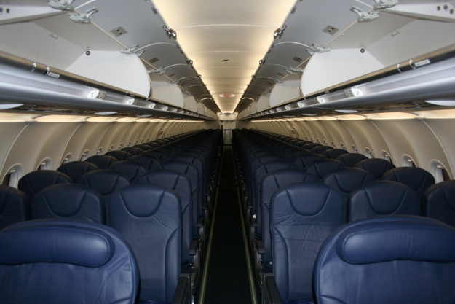
Stephen 은 174명의 승객들을 태우고 비행합니다
8

Slide 11
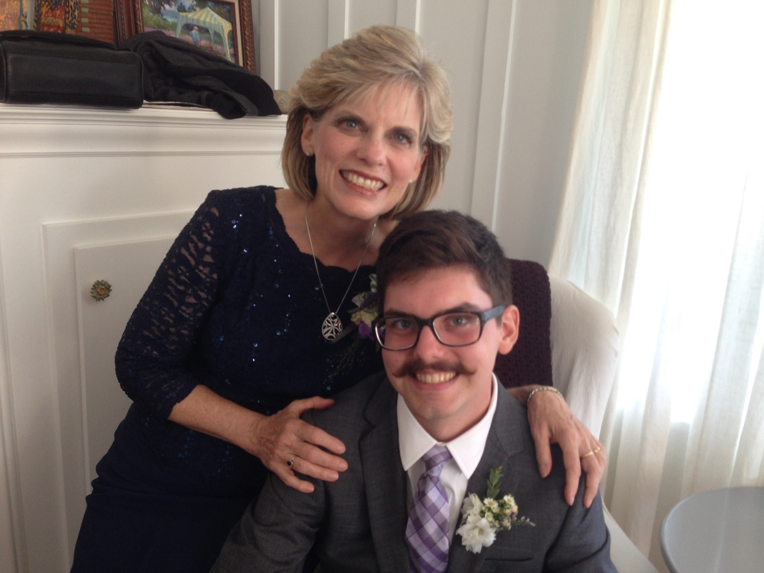

저희들의 막내아들 John (23살)은 캘리포니아주의 그래픽 아티스트입니다
8

Slide 12

저희들의 선교단체…

Slide 13
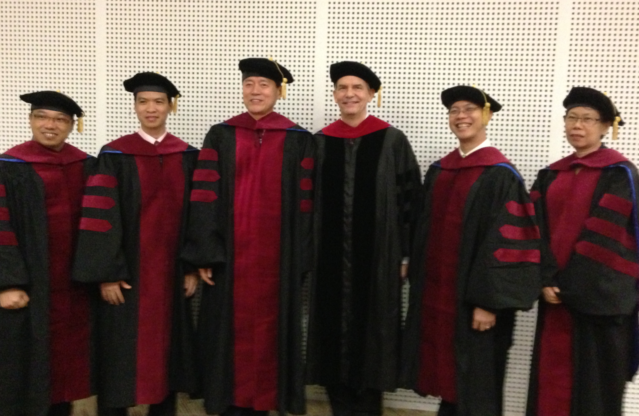
저는 싱가포르 바이블 칼리지 (SBC)에서 목회학 박사과정(DMin)을 책임지고 있습니다
9
Notes:
저는 또한 SBC에서 박사 프로그램 책임자로 섬기고 있으며 아시아에서 영어와 중국어로 80명의 교수들과 목회자들을 트레인하고 있습니다. 매년 약 5명이 목회학 박사과정을 수여받습니다.

Slide 14
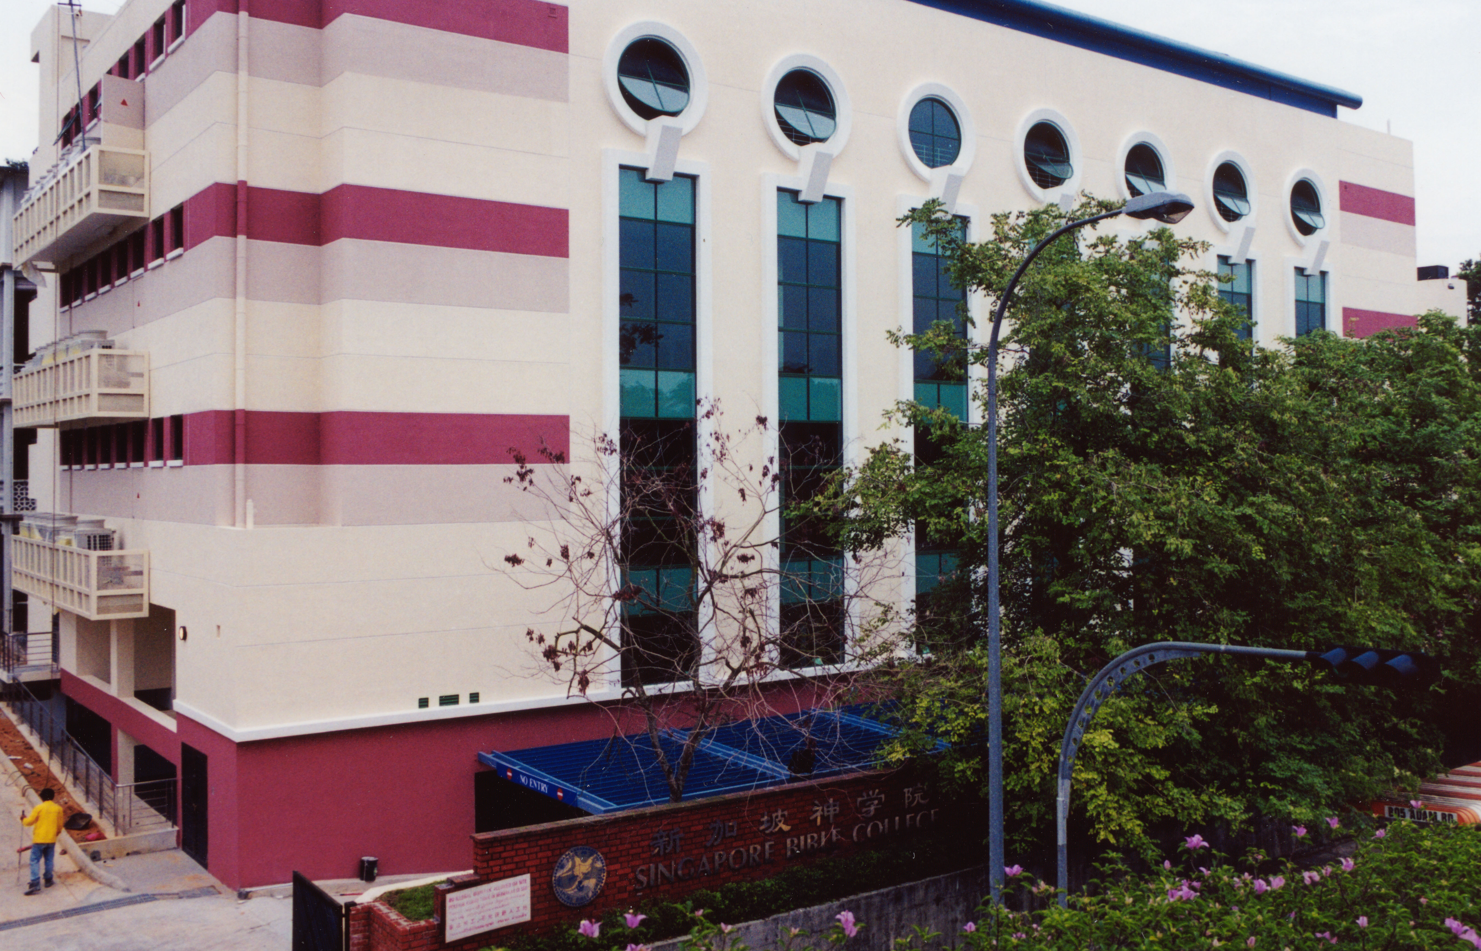
싱가포르 바이블 칼리지
9
Notes:
저는 싱가포르에서 가장 큰 트레이닝 학교: 싱가포르 바이블 칼리지에서 30명의 교수들과 함께 신학교 교수로 섬겨왔습니다.

Slide 15
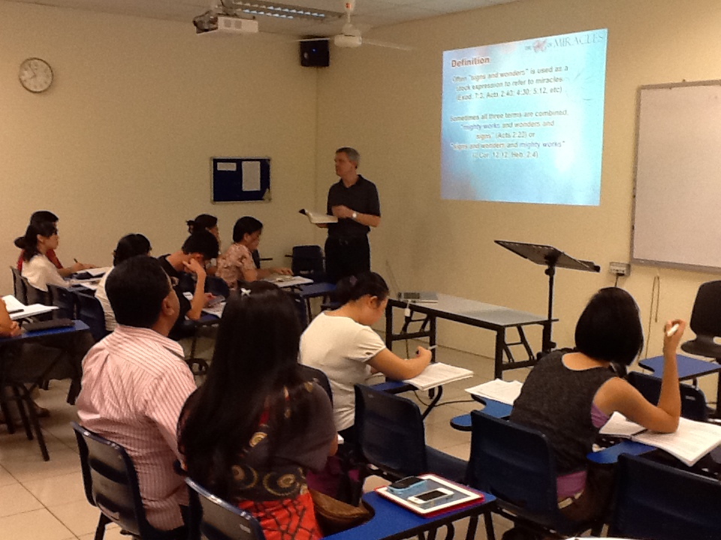
싱가포르 바이블 칼리지 학생들
9
Notes:
이 학생들중 대부분 학생들은 1세 크리스챤들로서 그들 본국의 사람들에게 복음 전하기를 갈망하고 있습니다!

Slide 16

SBC에서 가르치고 있는 과목들
(영어 • 인도네시아어 • 중국어)
서론
구약 신약
배경
구약 신약
신학
교회 • 성령 • 구원 • 미래
설교
설교학 1 설교학 2
Notes:
저는 서론 프로그램에서 리더들에게 성경 육십육권을 모두 가르치며 구약과 신학 배경을 가르치고 신학체계안의 3개 부분을 가르치고 설교하는 방법을 가르칩니다.

Slide 17
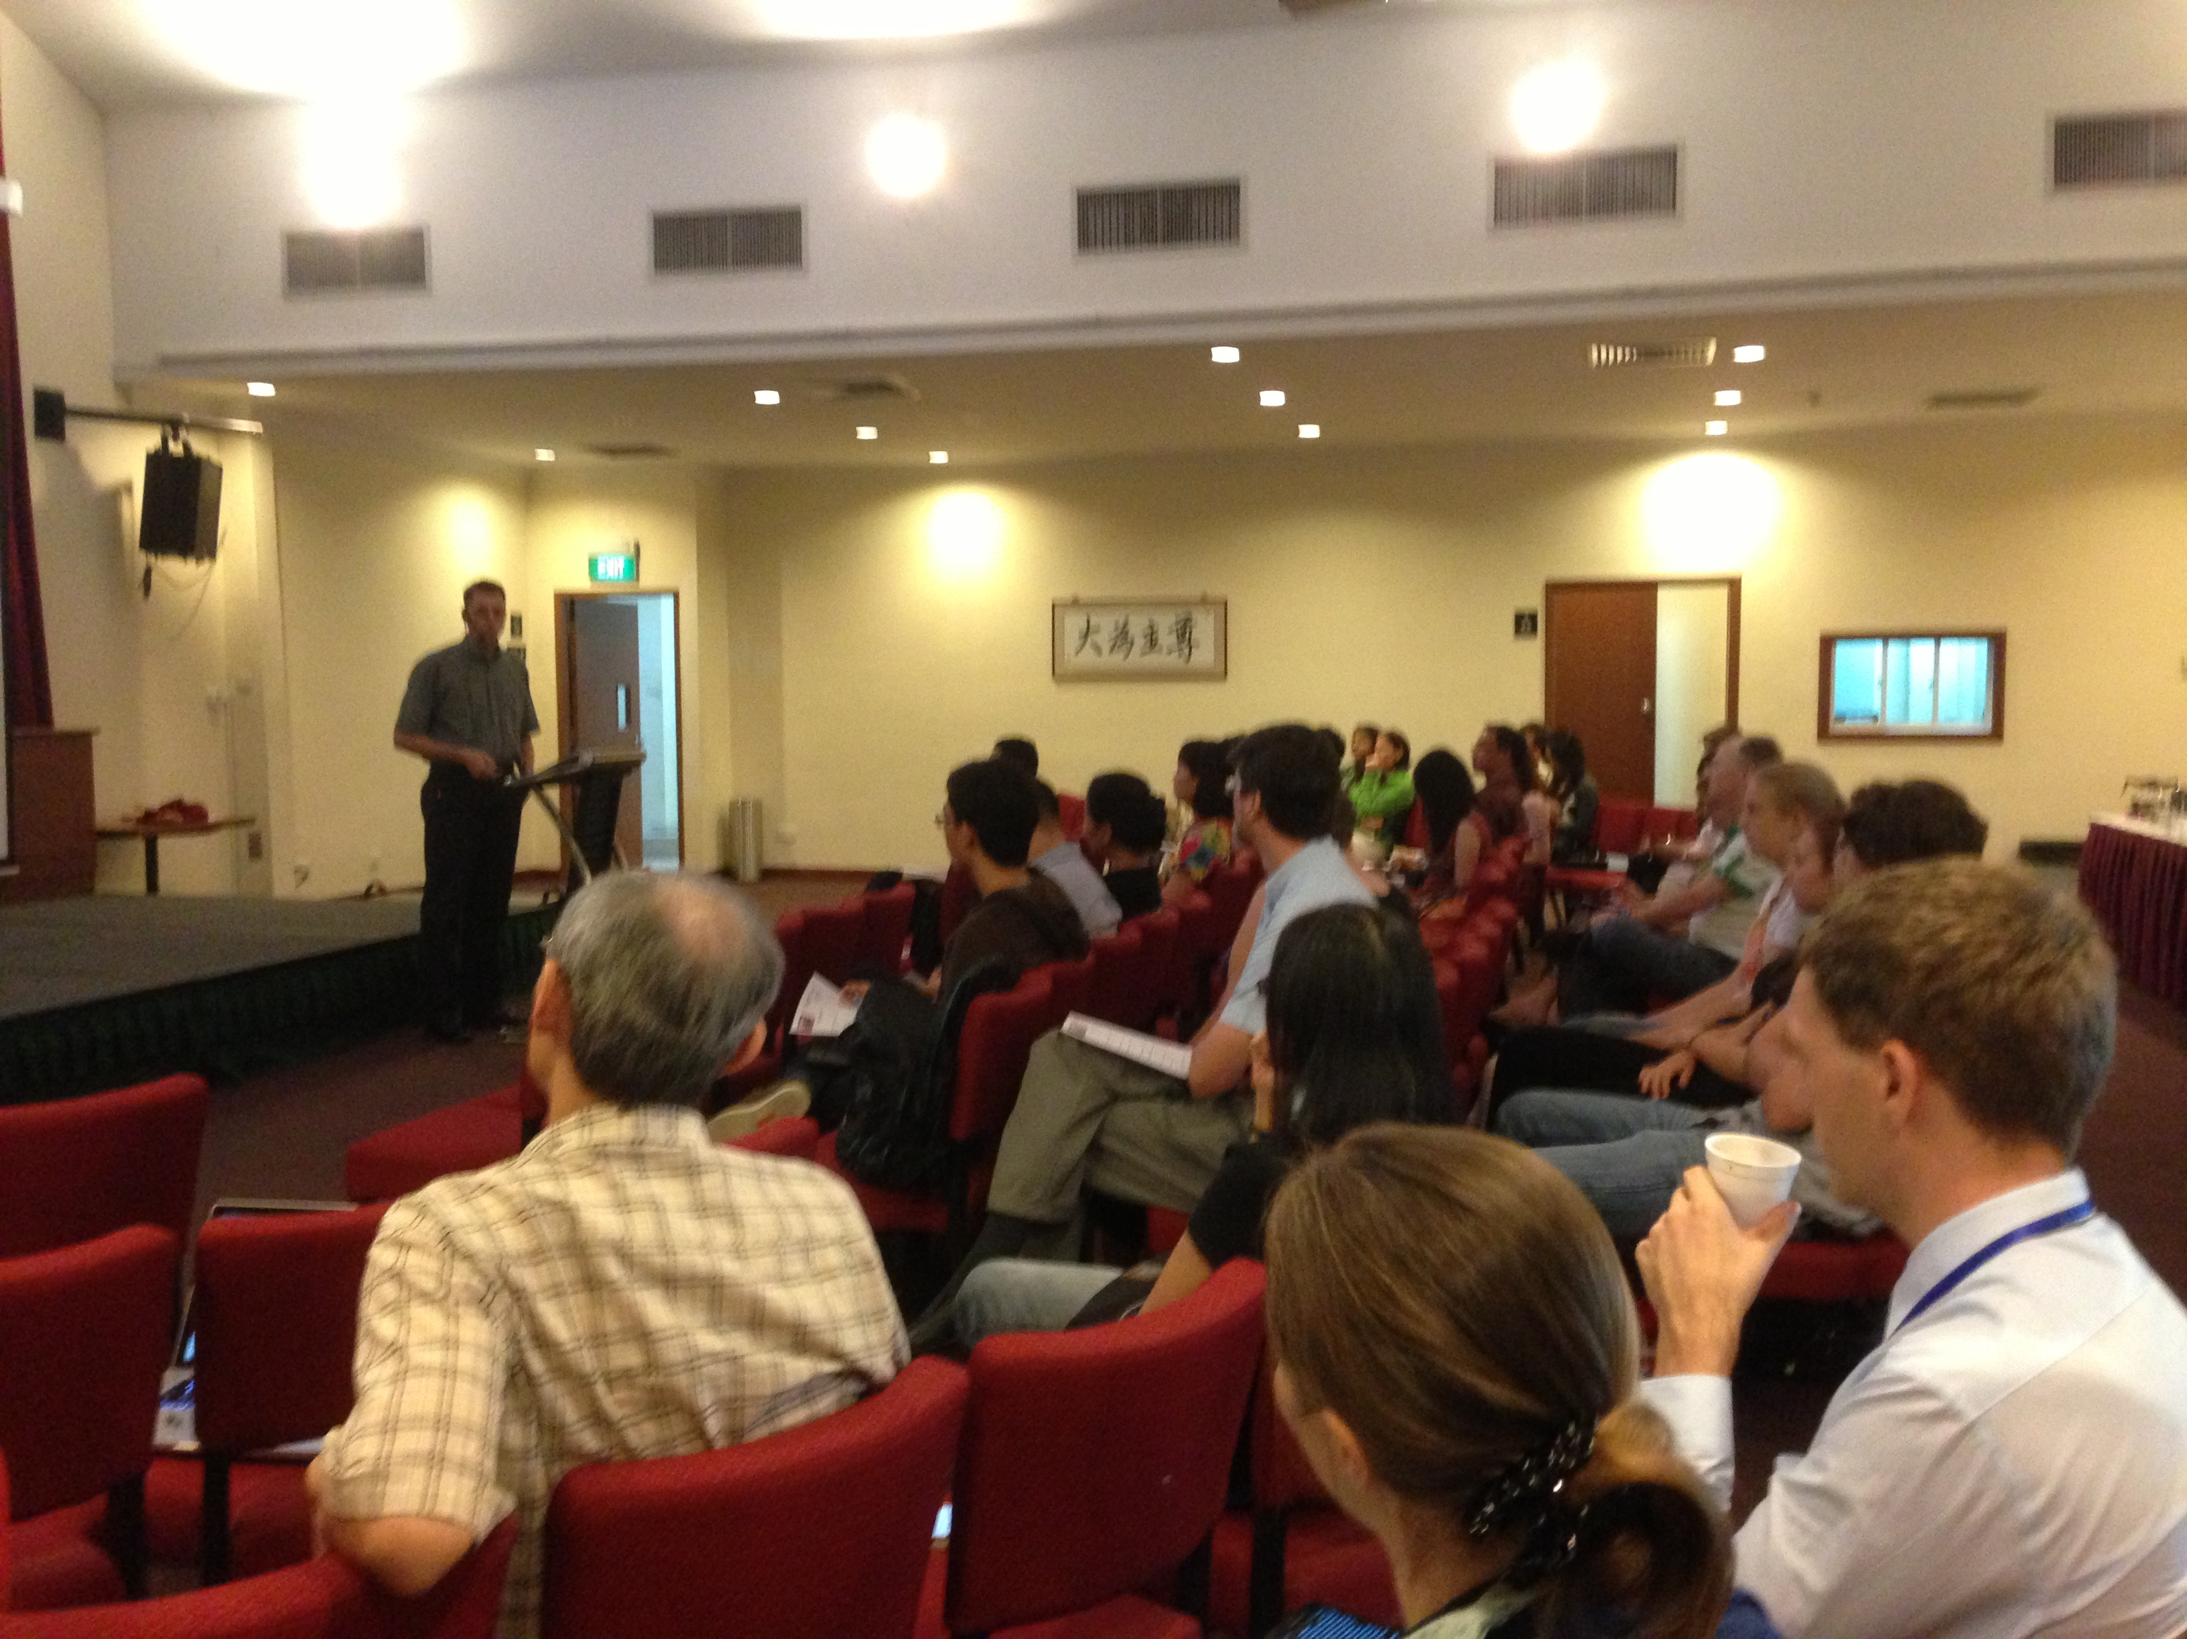
Our People
9
17개국에서 온 65명의 성도
2016년 3월

Slide 18
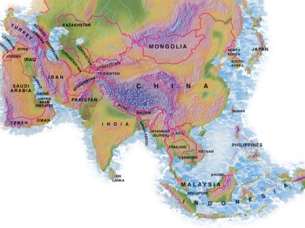

2016년 3월 크로스로드 성도
영국
러시아
9
프랑스
몰골
독일
이탈리아
일본
네덜란드
레바논
한국
홍콩
타이완
캐나다
중국
미얀마
이집트
인도
미국
말레이시아
필리핀
짐바브웨
싱가포르
CIC
뉴질랜드
인도네시아
Notes:
2016년 3월 저희 교회에는 세계 17개 국에서 온 성도들로 구성되었습니다.
캐나다 (Gloria Lee), 네덜란드 (Desiree), Valentin (프랑스), Mark Lass (독일), 홍콩(Larry Pun), Cynthia, Pashauli (인도), Kaori (일본), Jieun (한국), Mher & Liana (레바논), Ping (말레이시아), Raymond (미얀마), Miriam (미국), Le Kim, Micah, Jasper (필리핀), 싱가포르 (Albina), 뉴질랜드 (Matt & Julie), Sarah (영국)
이상은 교회에 한번 밖에 출석 하지 않은 사람들이 포함되어 있지 않습니다: John Farid (이집트), Xie Jia Jia (중국)
또한 CIC(크로스로드 국제 교회)성도지만 본국으로 돌아간 사람들도 포함되어 있지 않습니다 : Maple (타이완), Budmaa (몽골)

Slide 19
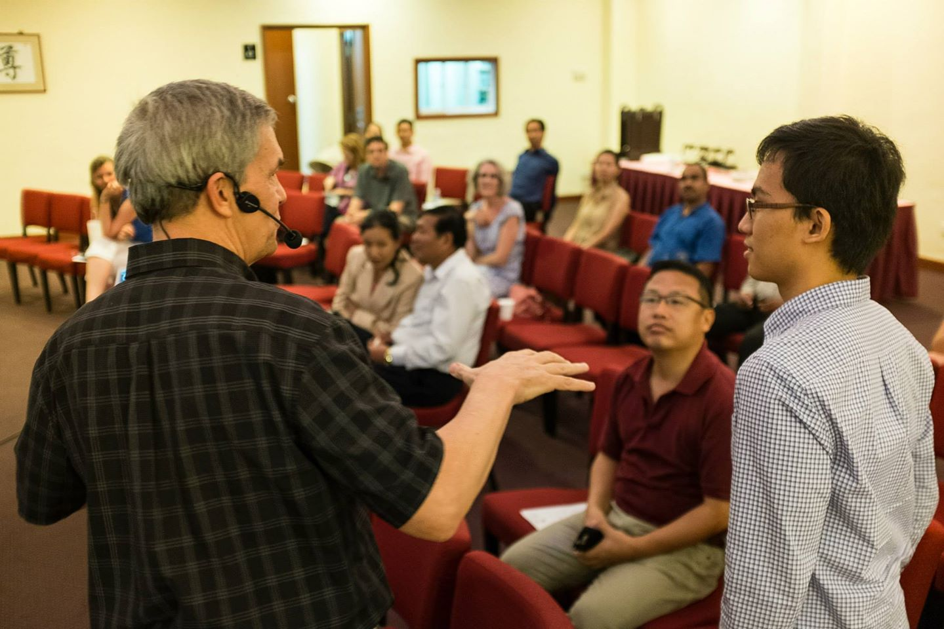
Our People
9
2016년: 20개 나라에서 온 65명의 사람들
Notes:
저희들은 또한 2006년에 크로스로드 국제 교회를 개척하였으며 저는 거기에서 목사-선생님으로 섬기고 있습니다.

Slide 20
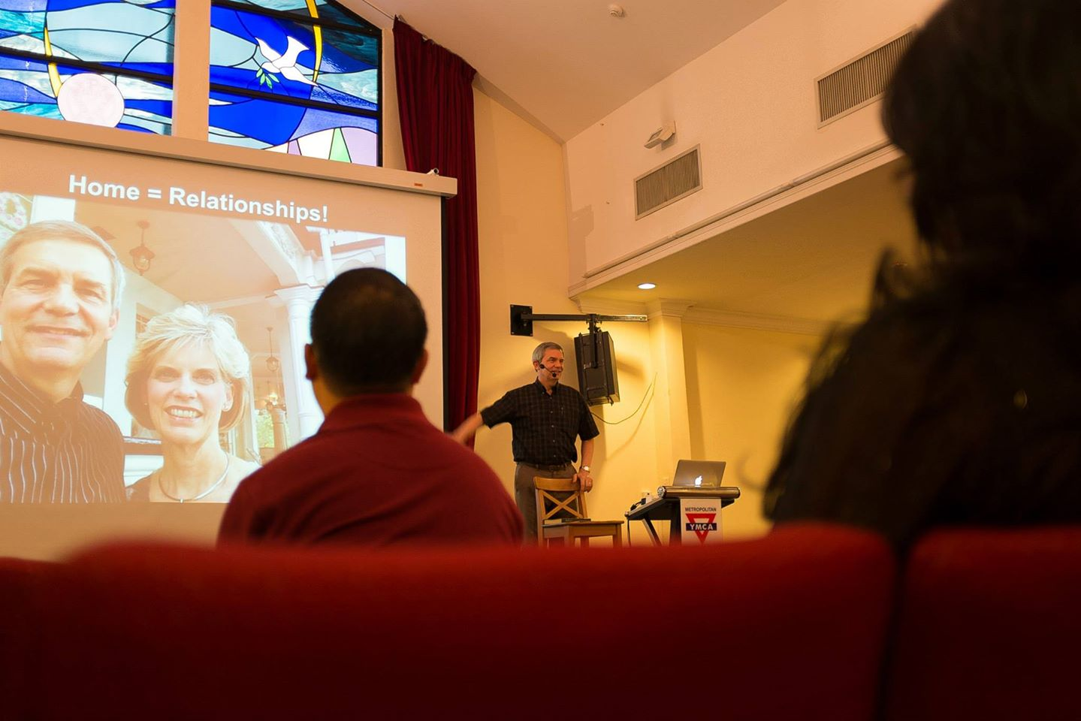
Our People
9
성경말씀으로 설교합니다
Notes:
RICK: 네, 저희들은 2006년에 크로스로드 국제 교회를 개척하였으며 저는 거기에서 목사-선생님으로 섬기고 있습니다.

Slide 21
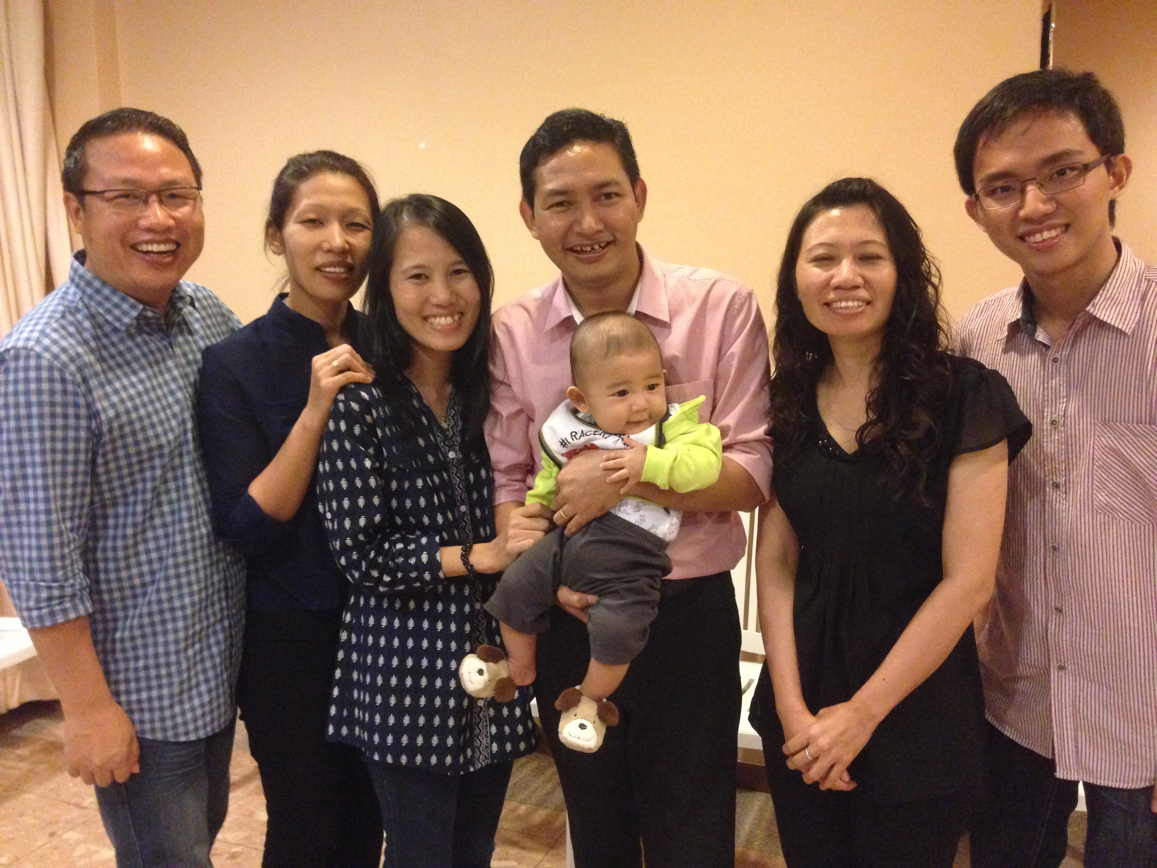
Our People
9
교회에서 섬기고 있는 SBC학생들
Notes:
한가지 특별한 기쁨은 저희들과 함께 교회에서 섬기고 있는 저의 학생들을 멘토하는 것입니다.그들은 청년, 어린이, 홈 그룹 및 찬양사역에서 섬기고 있습니다.

Slide 22
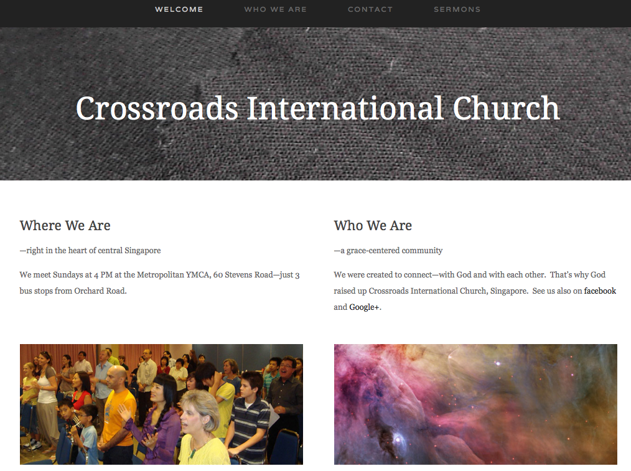
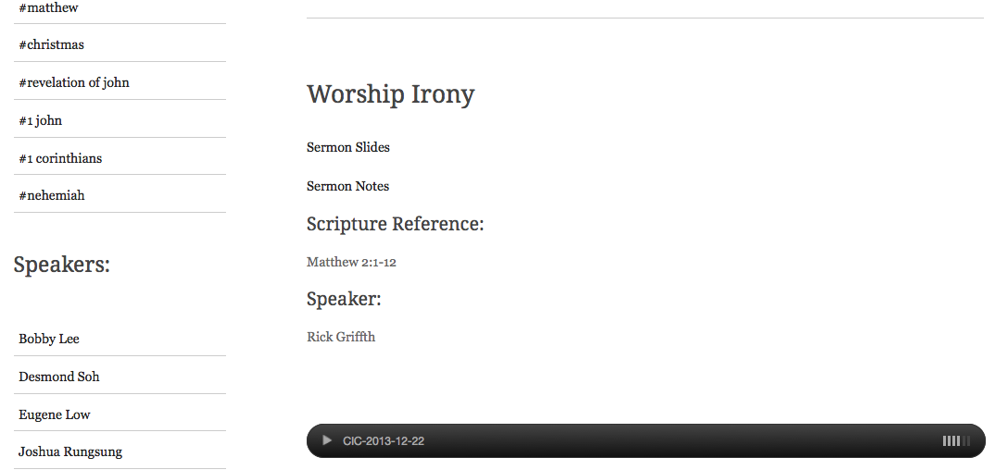
www.cicfamily.com
www.cicfamily.com

Slide 23

하나님 말씀의 능력 (이사야 55:8-9)
이는 내 생각이 너희의 생각과 다르며 내 길은 너희의 길과 다름이니라 여호와의 말씀이니라
이는 하늘이 땅보다 높음 같이 내 길은 너희의 길보다 높으며 내 생각은
너희의 생각보다 높음이니라

Slide 24

하나님 말씀의 능력 (이사야 55:10a)
이는 비와 눈이 하늘로부터 내려서
그리로 되돌아가지 아니하고 땅을 적셔서

Slide 25
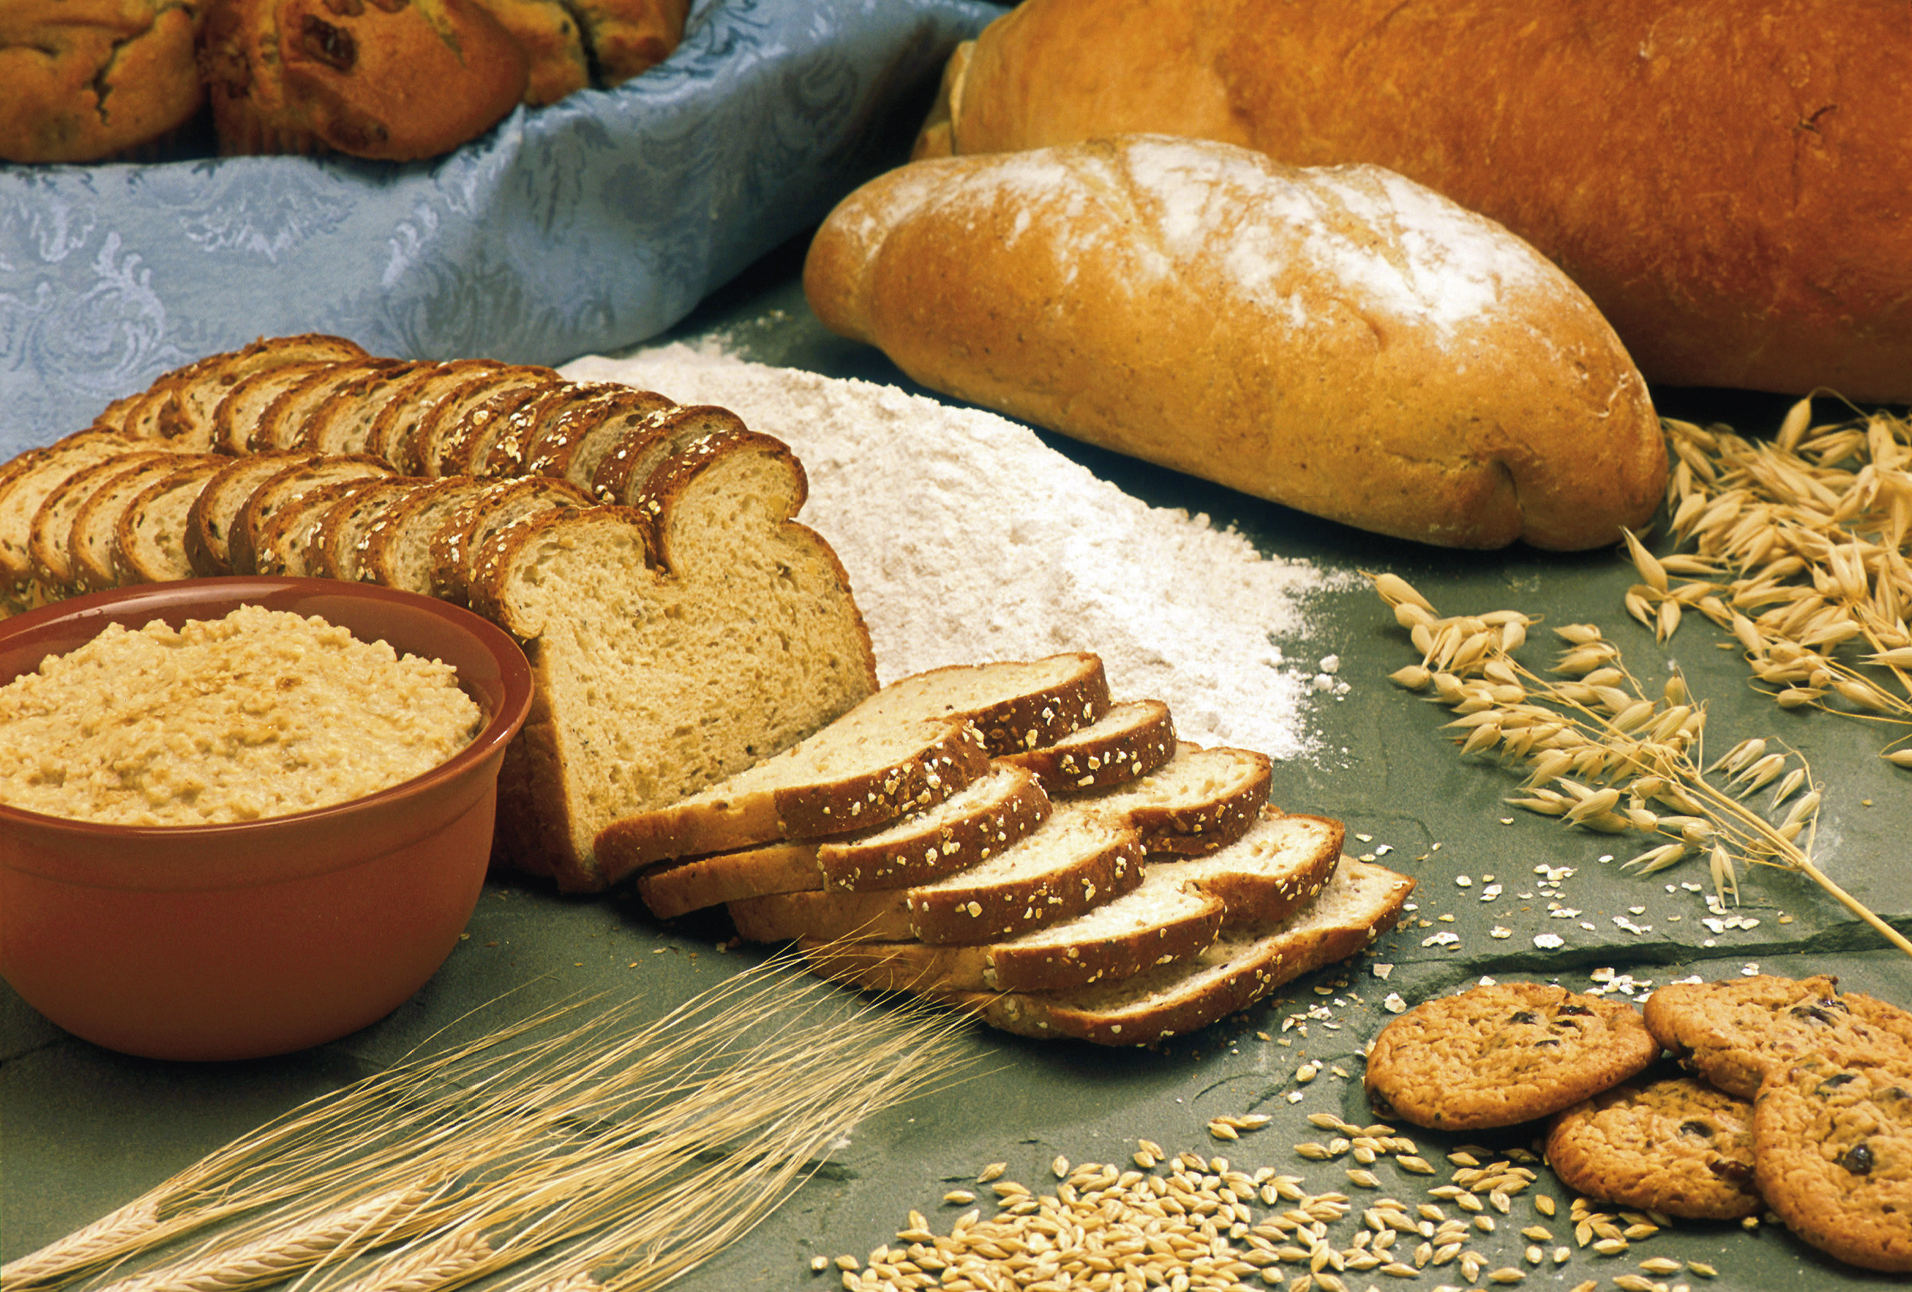
하나님 말씀의 능력 (이사야 55:10b)
소출이 나게 하며 싹이 나게 하여
파종하는 자에게는 종자를 주며
먹는 자에게는 양식을 줌과 같이

Slide 26

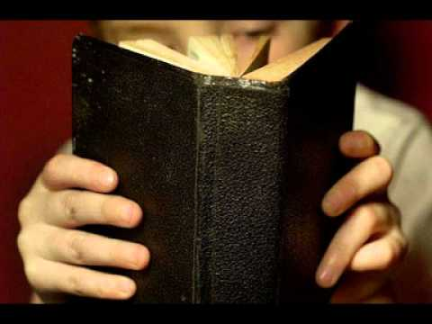
하나님 말씀의 능력 (이사야 55:11)
내 입에서 나가는 말도 이와 같이
헛되이 내게로 되돌아오지 아니하고
나의 기뻐하는 뜻을 이루며
내가 보낸 일에 형통함이니라

Slide 27

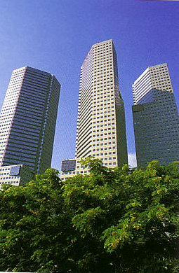
Our Course Goalㅇ
우리의 목표:틈 사이의 다리가 되자!

Slide 28
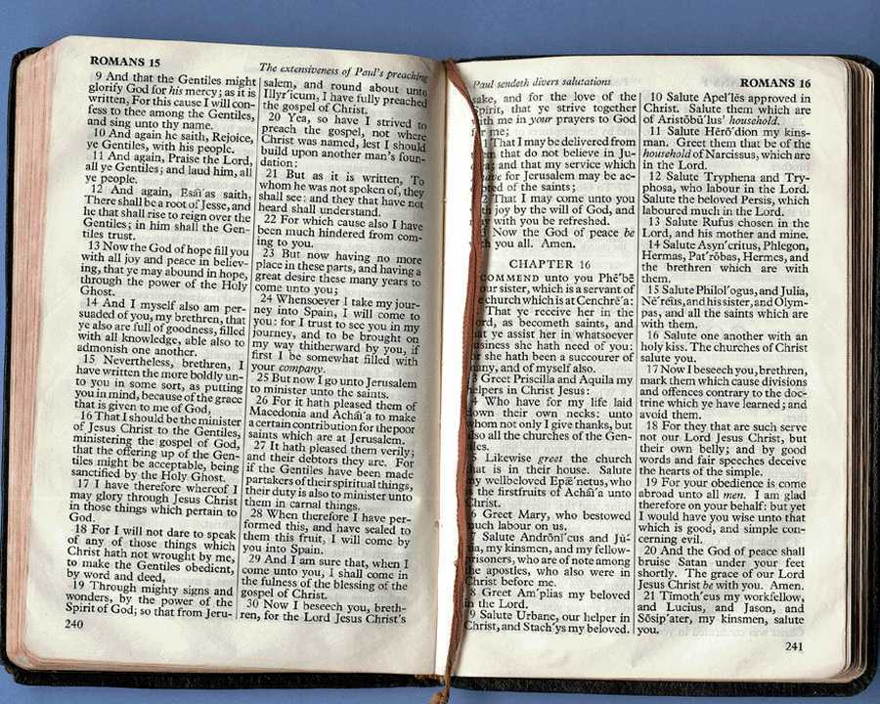
과목에 관한 설명
v
강해설교준비를 위한 설명
  강해적인 해석, 신학 및 설교과정을 통해 준비한다.
  전략적인 수식적 논증방법에 대해 주의한다.
  사본 (스타일과 명확성)
  그리고 마지막으로, 두번의 설교 (서신서 하나와 구약 서술이야기 하나). 3시간
설교 일정표와 구체적인 설교내용 (서술적, 주제별, 독백적, 전도적 설교, 결혼식 & 장례식 설교들) 도 언급됩니다.

Slide 29

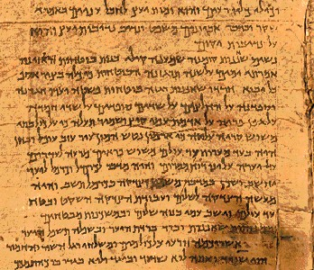
과목목표
v
이 과목을 마감지을 때 당신은 다음 목표에 달성할 수 있어야 합니다..
강해설교의 무엇과 왜 를 지적할 수 있어야 한다
강해적이고 설교적인 제강 을 짤 수 있어야 한다
머리말, 본문과 결론을 해석할 수 있어야 한다
설교하는 자신감을 갖기 시작한다
가르침이나 번역을 통해 이 과목을 배운다
성경말씀에서 관련성이 있는 적용부분 을 만든다
설교들을 평가하여 개선할 줄 알아야 한다
서신서와 서술적인 내용(“무엇”)을 설교할 줄 알아야 한다
진실되고 재미있으며 명확하고 관련성이 강한 (“어떻게”) 설교를 할 줄 알아야 한다 (기본적인 목표는 25페이지에 기록되어 있다)

Slide 30
네가지 목표:
이런 설교…
25
진실성
취미성
명확성
상관성

Slide 31
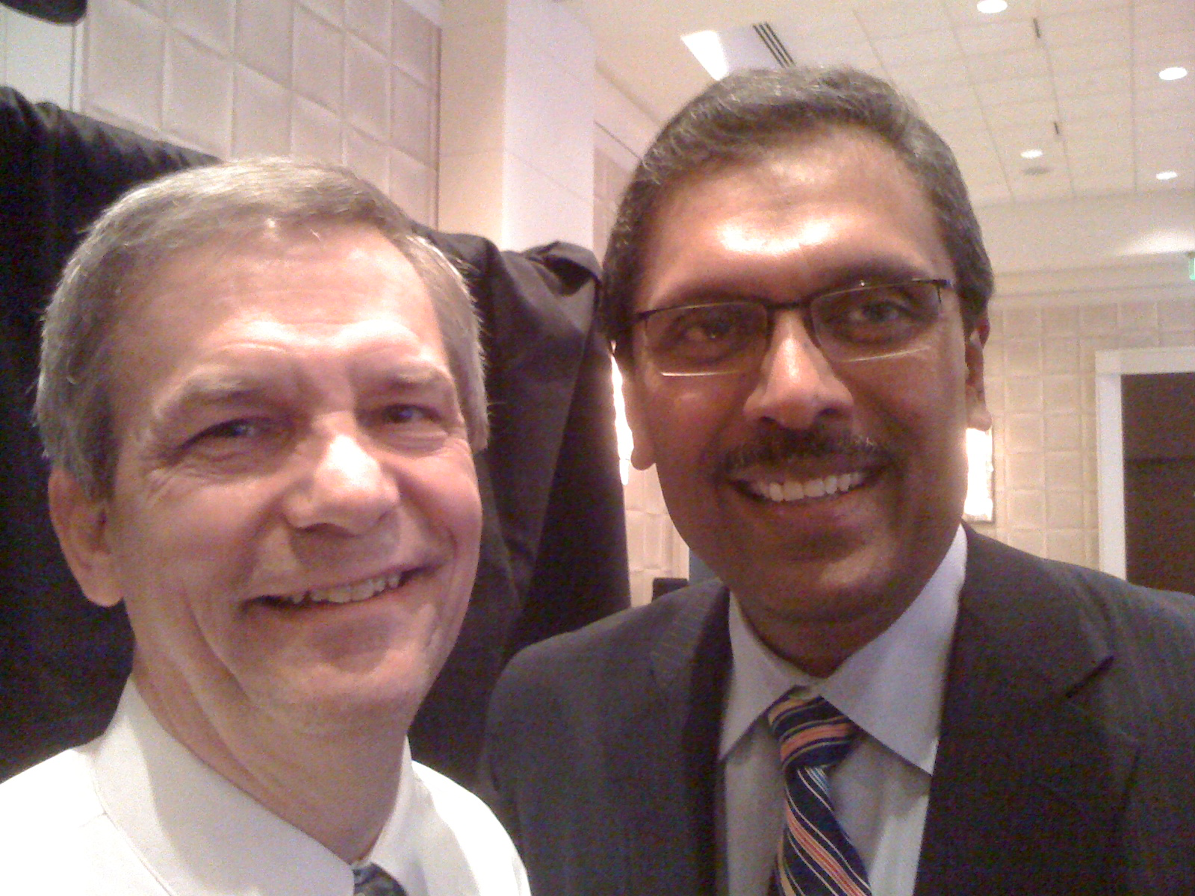
Rick박사 & Ramesh Richard박사

Slide 32



과목에 대한 요구
v
독서/리딩 (10%)
해석설교
준비하기
신선한
설교
성경적인 설교를 위한
칠단계 방법

Slide 33

당신의
첫번째
리딩과제
다음 수업시간 전 까지 이 20-페이지 소책자를 읽으세요

Slide 34
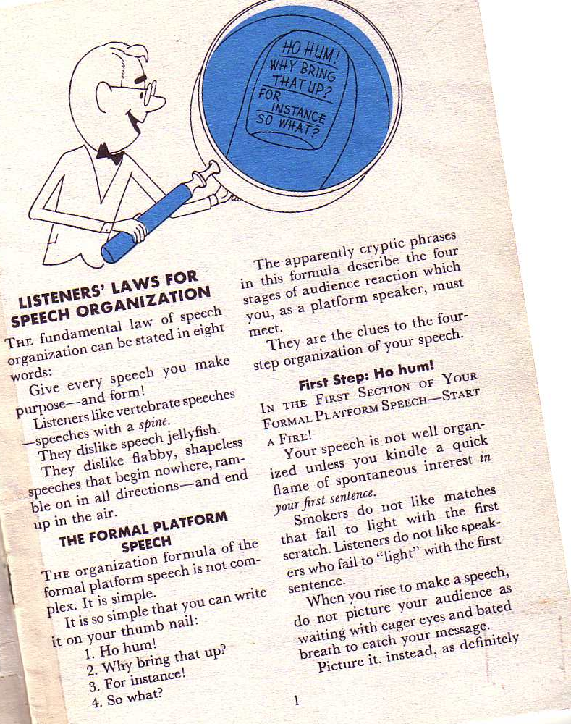
Borden의 기본원리들
10-11
연설준비에서의 가장 기본적인 원칙을 다음 8개의 단어로 개괄할 수 있다:
당신이 하는 연설 마다에 목적을 두고--- 짜임새를 구성하라!
Richard Borden, How to Communicate Ideas, 1
Notes:
Same slide for presentation 01.30 and 03.05 so translators may copy from one to the other
Richard Borden, How to Communicate Ideas
Richard Borden의 아이디어를 어떻게 의사소통할 것인가

Slide 35
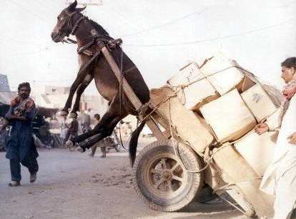
SBC 과목에 대한 요구
v
읽기/리딩 (10%)
프로젝트 (15%)

Slide 36

방해 요소
방해요소

Slide 37

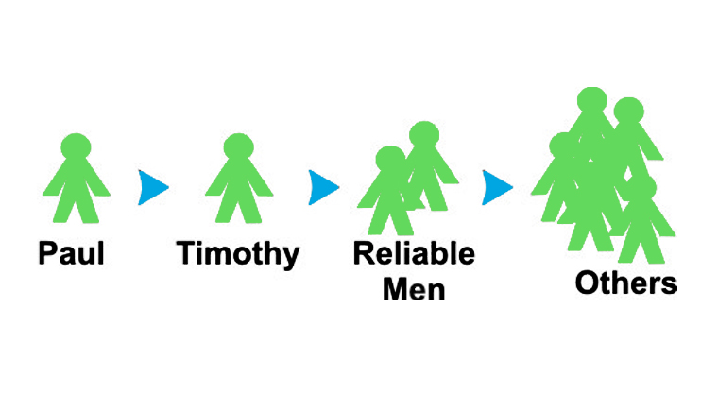

다른 사람에게도 설교하는 방법을 가르치자!
또 네가 많은 증인 앞에서 내게 들은 바를 충성된 사람들에게 부탁하라 그들이 또 다른 사람들을 가르칠 수 있으리라
(디모데후서 2:2).
제자도
바울
디모데
충성된 사람들
다른
사람들

Slide 38
가르침 사역 1997-2016
몽골
요르단
한국
중국
네팔
미얀마
인더
타이
베트남
말레이시아
스리랑카
싱가포르
SBC
인도네시아
Notes:
1997년부터 2016년 7월까지 하나님께서는 제게 12개 국에서 온 60개 민족의 목회자들을 훈련하는 특권을 허락해 주셨습니다.대체로 미국에서 온 목사님들이 저와 함께 팀을 이루어 이 가르침의 여정을 함께 하고 있습니다.

Slide 39


설교(설교학) 연결을 BibleStudyDownloads.org
에서 찾아볼 수 있습니다.
이 자료를 무료로 가져가세요!
Notes:
설교 (또는) 설교학

Slide 40
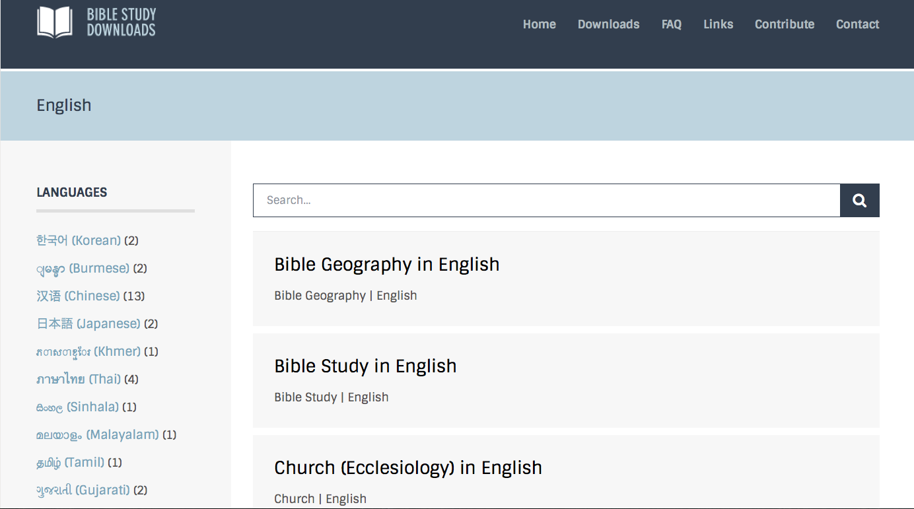
BibleStudyDownloads.org
7
Notes:
성경을 가르치는 교제와 학습자료들-대부분은 PPT로 되어 있음-은 이미 42개의 언어로 번역되어져 있습니다! 한 선생님이 해야 할 모든 일은 한 파일을 클릭하여 무료로 다운로드받아 성경속 신구약의 모든 내용들과 다른 많은 과목들을 가르치는 것입니다.

Slide 41
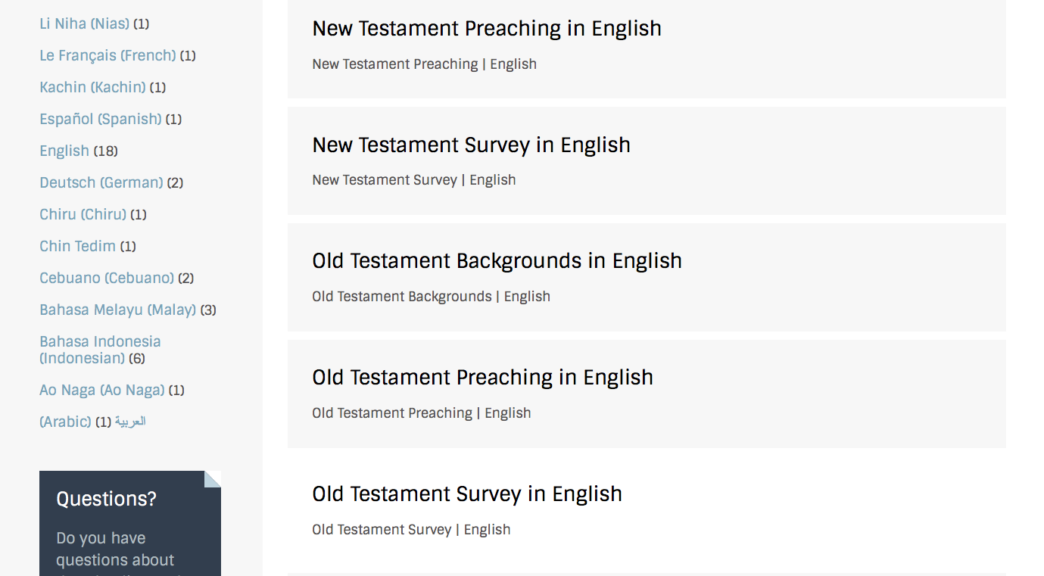
BibleStudyDownloads.org
7
Notes:
성경을 가르치는 교제와 학습자료들-대부분은 PPT로 되어 있음-은 이미 42개의 언어로 번역되어져 있습니다! 한 선생님이 해야 할 모든 일은 한 파일을 클릭하여 무료로 다운로드받아 성경속 신구약의 모든 내용들과 다른 많은 과목들을 가르치는 것입니다.

Slide 42
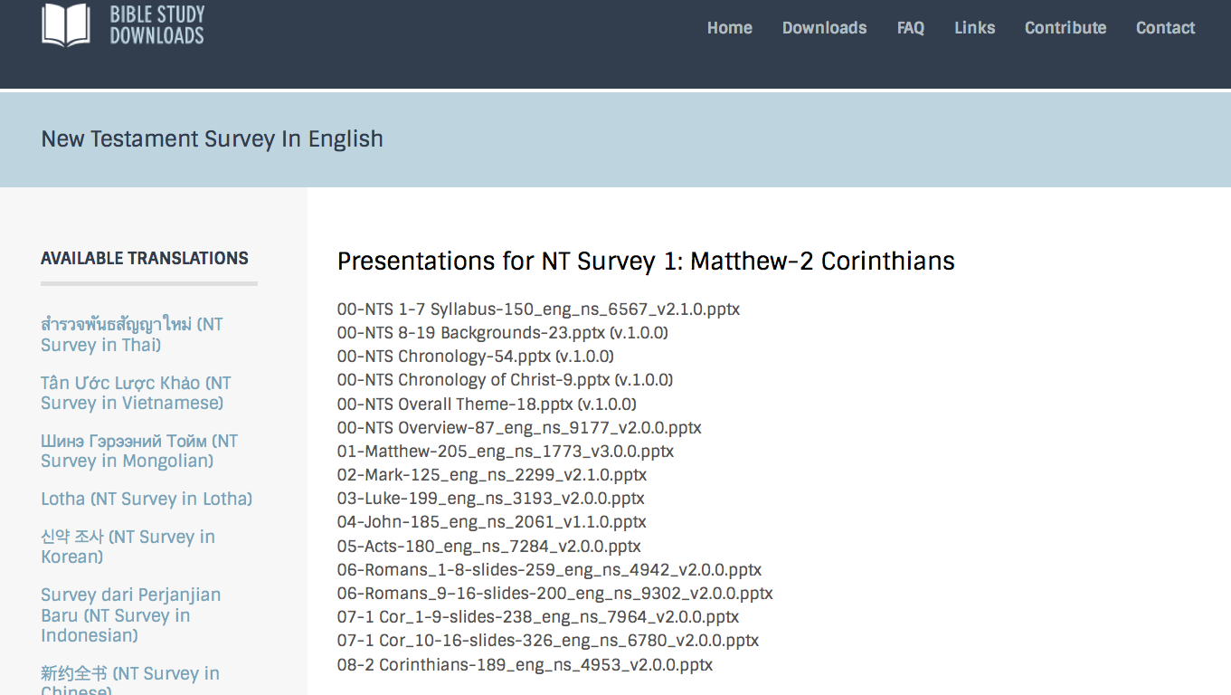
BibleStudyDownloads.org
7
Notes:
성경을 가르치는 교제와 학습자료들-대부분은 PPT로 되어 있음-은 이미 42개의 언어로 번역되어져 있습니다! 한 선생님이 해야 할 모든 일은 한 파일을 클릭하여 무료로 다운로드받아 성경속 신구약의 모든 내용들과 다른 많은 과목들을 가르치는 것입니다.

Slide 43
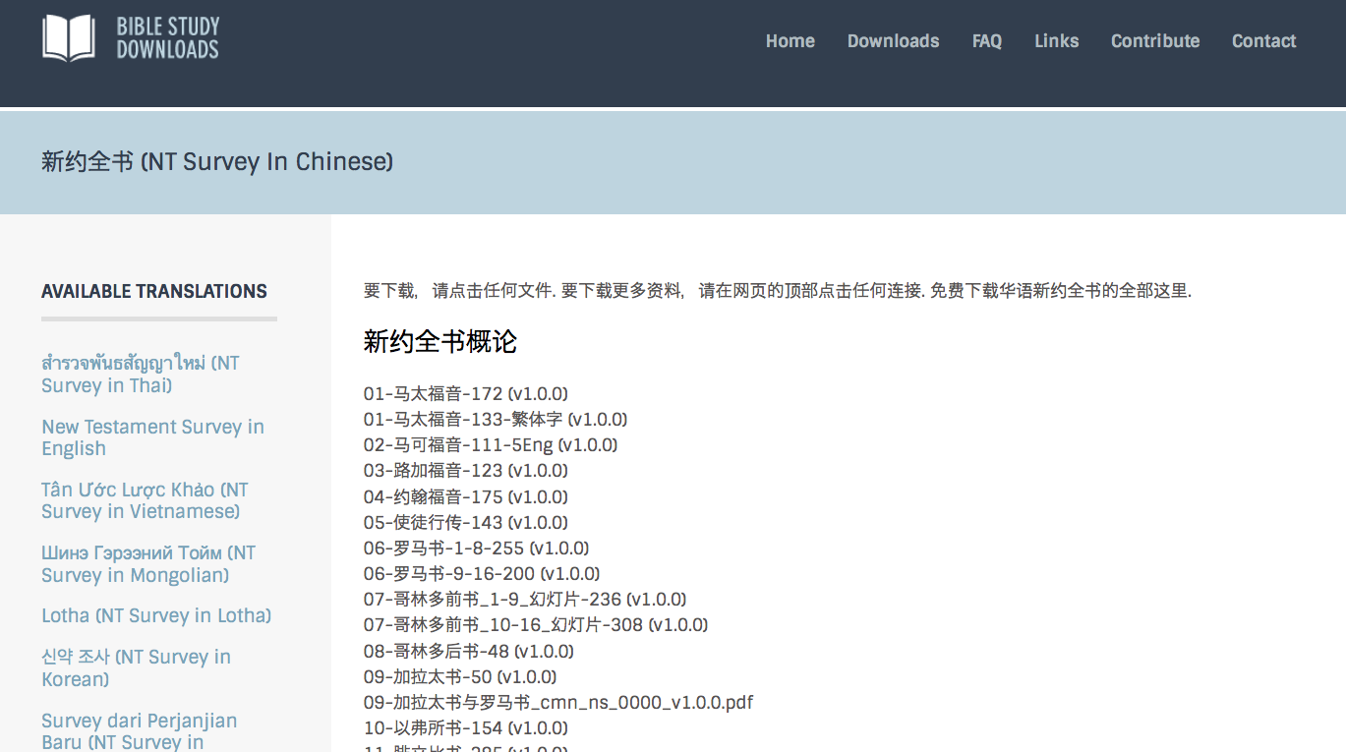
BibleStudyDownloads.org
7
Notes:
성경을 가르치는 교제와 학습자료들-대부분은 PPT로 되어 있음-은 이미 42개의 언어로 번역되어져 있습니다! 한 선생님이 해야 할 모든 일은 한 파일을 클릭하여 무료로 다운로드받아 성경속 신구약의 모든 내용들과 다른 많은 과목들을 가르치는 것입니다.

Slide 44
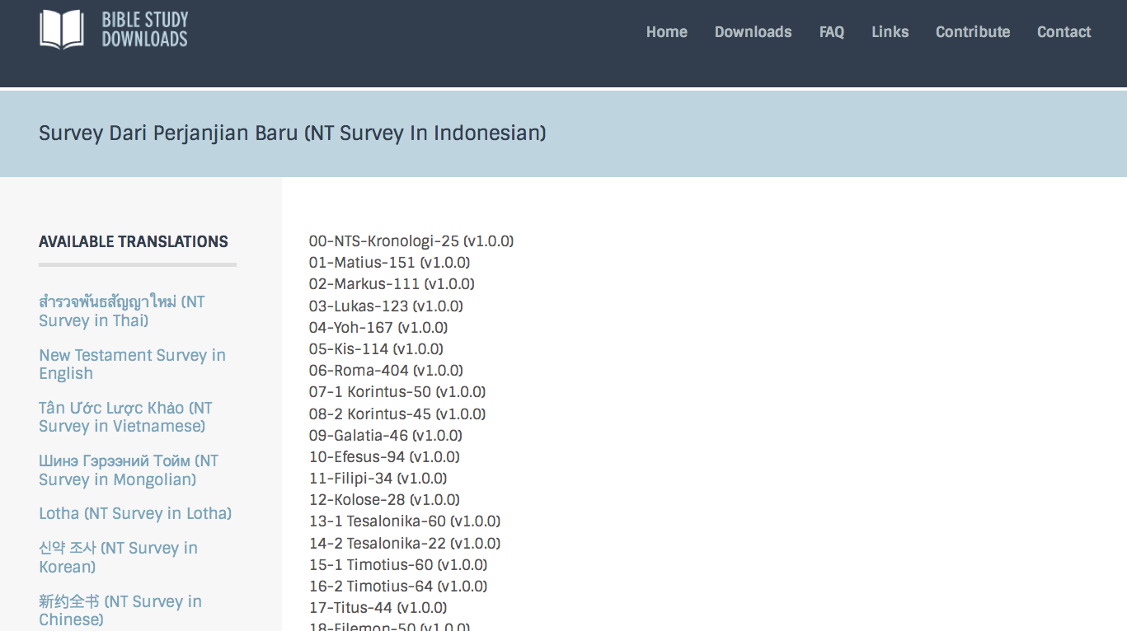
BibleStudyDownloads.org
7
Notes:
성경을 가르치는 교제와 학습자료들-대부분은 PPT로 되어 있음-은 이미 42개의 언어로 번역되어져 있습니다! 한 선생님이 해야 할 모든 일은 한 파일을 클릭하여 무료로 다운로드받아 성경속 신구약의 모든 내용들과 다른 많은 과목들을 가르치는 것입니다.

Slide 45
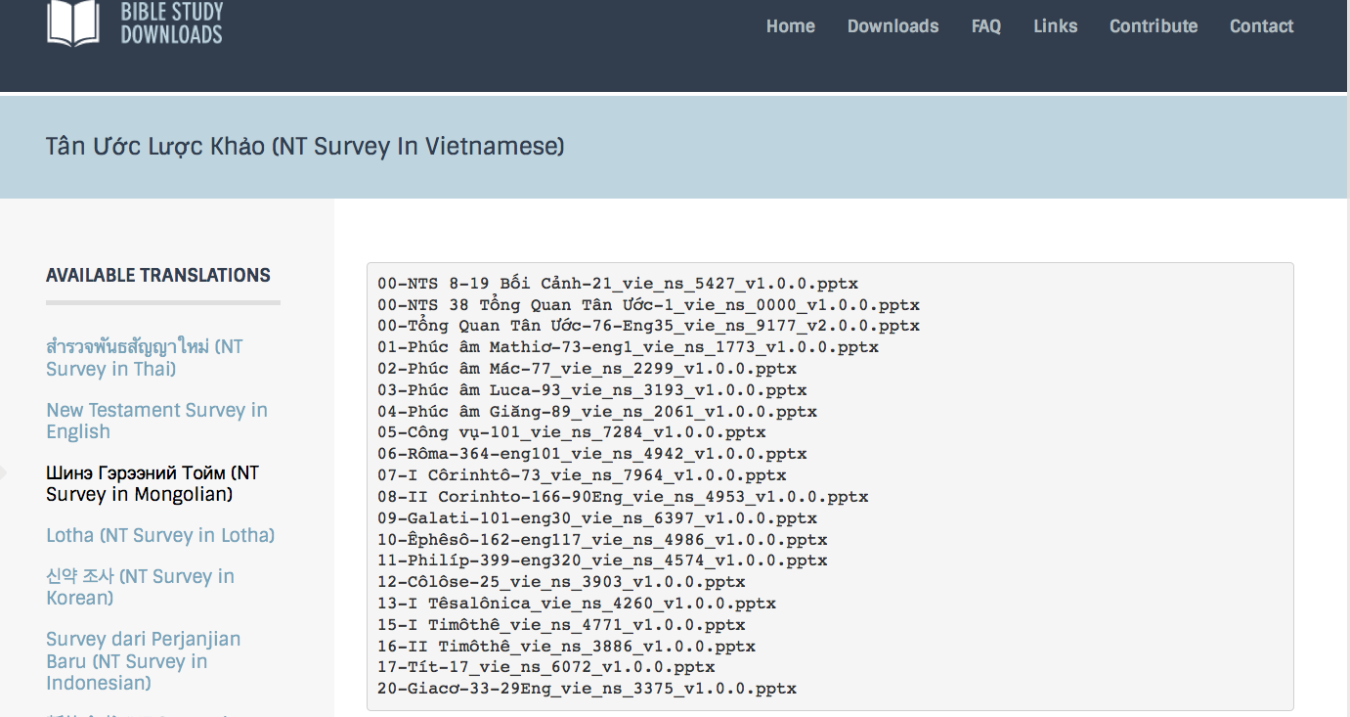
BibleStudyDownloads.org
7
Notes:
성경을 가르치는 교제와 학습자료들-대부분은 PPT로 되어 있음-은 이미 42개의 언어로 번역되어져 있습니다! 한 선생님이 해야 할 모든 일은 한 파일을 클릭하여 무료로 다운로드받아 성경속 신구약의 모든 내용들과 다른 많은 과목들을 가르치는 것입니다.

Slide 46
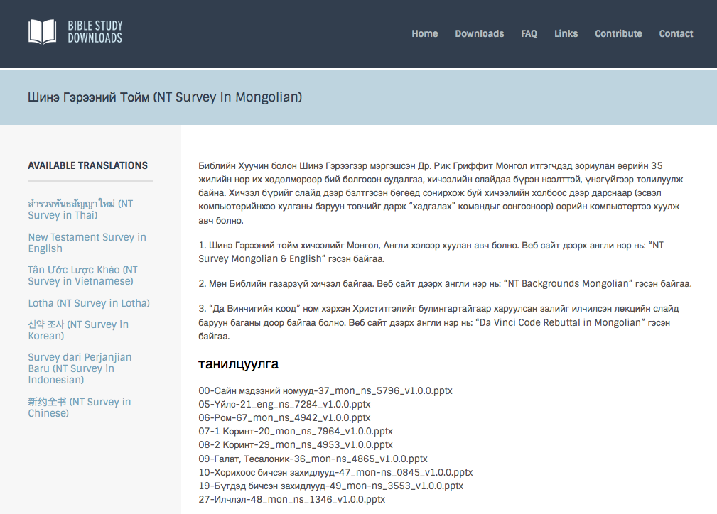
BibleStudyDownloads.org
7
Notes:
성경을 가르치는 교제와 학습자료들-대부분은 PPT로 되어 있음-은 이미 42개의 언어로 번역되어져 있습니다! 한 선생님이 해야 할 모든 일은 한 파일을 클릭하여 무료로 다운로드받아 성경속 신구약의 모든 내용들과 다른 많은 과목들을 가르치는 것입니다.

Slide 47
설교학 프로젝트 등록 리스트
이름 | 전화 번호 | 번역 |  |  | 가르침
 |  | HOM | HSB | 언어 | HOM | HSB | 언어
X | X | X |  | X
X | X |  | X | X
X | X |  |  |  | X |  | X
X | X |  |  |  |  | X | X

Slide 48
SBC 과목에 대한 요구
vi
읽기/리딩 (10%)
프로젝트 (15%)
과제 (25%)

Slide 49

12개 서면으로 된 과제
vi
이것 들은 당신의 연설을 준비해드립니다

Slide 50
왜 당신의 간증을 나눕니까?
16
당신 자신에 대해 얘기하는 것은 쉬운 일입니다
당신이 전문가입니다
전도하는 기회들을 만듭니다
Rick Griffith박사, 싱가포르 바이블 칼리지www.biblestudydownloads.com
Notes:
Same slide for presentation 01.49 and 02.03 so translators may copy from one to the other except that 02.03 expands the 01.49 slide

Slide 51
간증 흐름
16
거듭난 후:
당신의 생각
특별한 변화들
구체적으로!
거듭남:
이벤트를 이야기하세요
당신이 믿었던 것들
구체적으로!
항상 같은 주제를 일관성있게
유지하세요!
거듭나기 전:
당신의 생각
당신의 행동들
구체적으로!
Notes:
Same slide for presentation 01.50 and 02.04 so translators may copy from one to the other

Slide 52
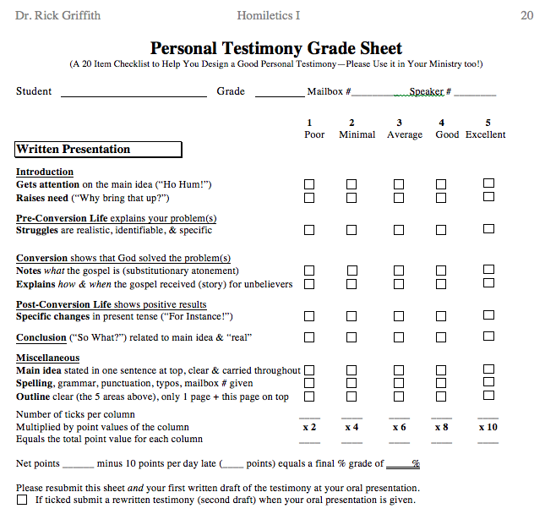
Testimony Grade Sheet
20
머리말
거듭나기 전
거듭남
거듭난 후
결말
다른 사항들

Slide 53

저희들의 두개 부분
Rick박사
Des박사

Slide 54
SBC 과목에 대한 요구
vii
읽기/리딩 (10%)
프로젝트 (15%)
과제 (25%)
스피킹 발표 (50%)

Slide 55


발표하는 내용들
vii
개인소개 (1 분.)
개인간증 (2-3 분.)
설득연설 (2 분.)
서신서 설교(15 분.)
서술내용 설교(15 분.)
Notes:
Same slide for presentation 01.54 and 02.07 so translators may copy from one to the other

Slide 56
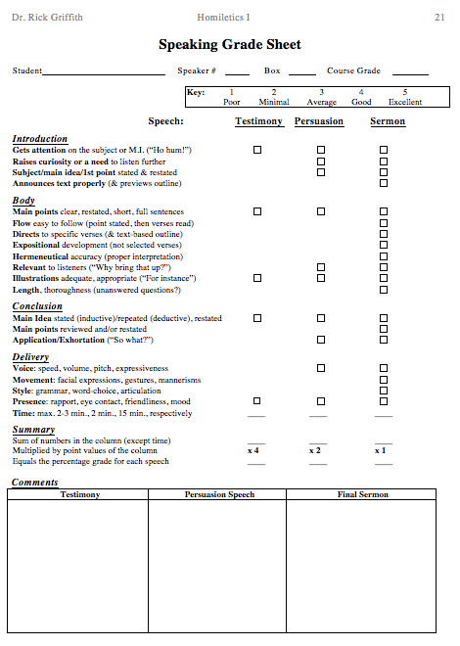
발표 채점 표
21
“여보세요!”
요점
“예를 들면!”
중심사상
표현

Slide 57
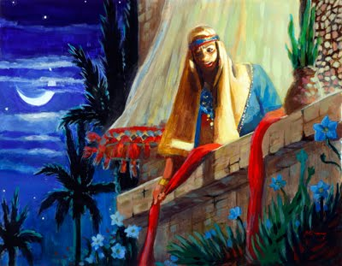
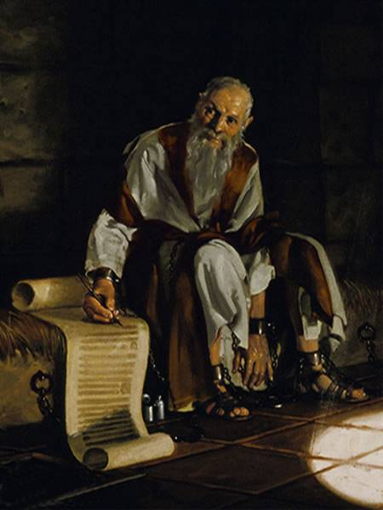
당신이 하게 될 2개 설교들
vi
서신서
난이도 낮다
1-2 구절
창세기
난이도 높다
1 장

Slide 58
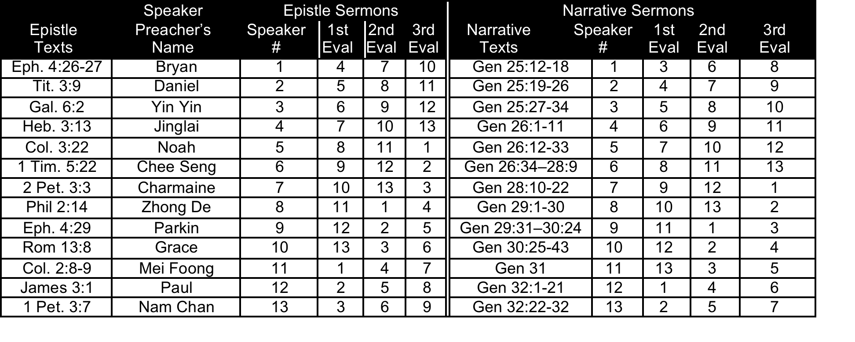
SBC 발표자들 & 평가자들 2016
vi
7월-11월 16

Slide 59
서신서 설교 성경구절 (15분)
B
로마서 13:8
⁸피차 사랑의 빚 외에는 아무에게든지 아무 빚도 지지 말라 남을 사랑하는 자는 율법을 다 이루었느니라.
로마서 14:22-23
²²네게 있는 믿음을 하나님 앞에서 스스로 가지고 있으라 자기가 옳다 하는 바로 자기를 정죄하지 아니하는 자는 복이 있도다 ²³의심하고 먹는 자는 정죄되었나니 이는 믿음을 따라 하지 아니하였기 때문이라 믿음을 따라 하지 아니하는 것은 다 죄니라
갈라디아서 6:2
²너희가 짐을 서로 지라 그리하여 그리스도의 법을 성취하라

Slide 60
서신서 설교 성경구절 (15분)
B
에베소서 2:10
¹⁰우리는 그가 만드신 바라 그리스도 예수 안에서 선한 일을 위하여 지으심을 받은 자니 이 일은 하나님이 전에 예비하사 우리로 그 가운데서 행하게 하려 하심이니라
에베소서 4:26-27
²⁶분을 내어도 죄를 짓지 말며 해가 지도록 분을 품지 ²⁷마귀에게 틈을 주지 말라
에베소서 4:28
²⁸도둑질하는 자는 다시 도둑질하지 말고 돌이켜 가난한 자에게 구제할 수 있도록 자기 손으로 수고하여 선한 일을 하라
에베소서 4:29
²⁹무릇 더러운 말은 너희 입 밖에도 내지 말고 오직 덕을 세우는 데 소용되는 대로 선한 말을 하여 듣는 자들에게 은혜를 끼치게 하라

Slide 61
서신서 설교 성경구절 (15분)
B
에베소서 6:4
⁴또 아비들아 너희 자녀를 노엽게 하지 말고 오직 주의 교훈과 훈계로 양육하라
빌립보서 2:13
¹³너희 안에서 행하시는 이는 하나님이시니 자기의 기쁘신 뜻을 위하여 너희에게 소원을 두고 행하게 하시나니
빌립보서 2:14
¹⁴모든 일을 원망과 시비가 없이 하라
Col. 2:8-9
⁸누가 철학과 헛된 속임수로 너희를 사로잡을까 주의하라 이것은 사람의 전통과 세상의 초등학문을 따름이요 그리스도를 따름이 아니니라
⁹그 안에는 신성의 모든 충만이 육체로 거하시고

Slide 62
서신서 설교 성경구절 (15분)
B
디모데전서 2:11-12
¹¹여자는 일체 순종함으로 조용히 배우라 ¹²여자가 가르치는 것과 남자를 주관하는 것을 허락하지 아니하노니 오직 조용할지니라
디모데전서 5:22
²²아무에게나 경솔히 안수하지 말고 다른 사람의 죄에 간섭하지 말며 네 자신을 지켜 정결하게 하라
디도서 3:9
⁹그러나 어리석은 변론과 족보 이야기와 분쟁과 율법에 대한 다툼은 피하라 이것은 무익한 것이요 헛된 것이니라
히브리서 3:13
¹³오직 오늘이라 일컫는 동안에 매일 피차 권면하여 너희 중에 누구든지 죄의 유혹으로 완고하게 되지 않도록 하라

Slide 63
서신서 설교 성경구절 (15분)
B
히브리서 13:2
²손님 대접하기를 잊지 말라 이로써 부지중에 천사들을 대접한 이들이 있었느니라
베드로전서 2:2
²갓난 아기들 같이 순전하고 신령한 젖을 사모하라 이는 그로 말미암아 너희로 구원에 이르도록 자라게 하려 함이라
베드로전서 3:7
⁷남편들아 이와 같이 지식을 따라 너희 아내와 동거하고 그를 더 연약한 그릇이요 또 생명의 은혜를 함께 이어받을 자로 알아 귀히 여기라 이는 너희 기도가 막히지 아니하게 하려 함이라
베드로후서 3:3
³먼저 이것을 알지니 말세에 조롱하는 자들이 와서 자기의 정욕을 따라 행하며 조롱하여

Slide 64

만일 당신이 설교를 잘 하지 않으면 돌들이 소리를 지를 것입니다!
누가복음 19:40 대답하여 이르시되 내가 너희에게 말하노니 만일 이 사람들이 침묵하면 돌들이 소리 지르리라 하시니라

Slide 65
두편의 15분-설교을 위해 다음 자료들을 제출하세요…
vii
당신이 설교하기 전 날…
제강 과제. 7 & 8 (또는 11 & 12)
설교 제강을 위한 파워포인트 슬라이드
나누어 줄 설교 제강 자료들
명확성을 위한 원고 주석
당신이 설교하는 그 날…
키 포인트를 암송하여 당신의 설교를 기록한다
당신이 설교한 뒤 이틀내…
설교 자기평가 (p. 104)

Slide 66
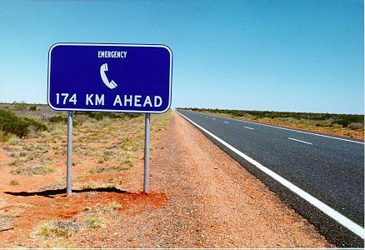
과제 하는 중 갈피를 잡을 수 없을 때?
도움을 구하세요!

Slide 67
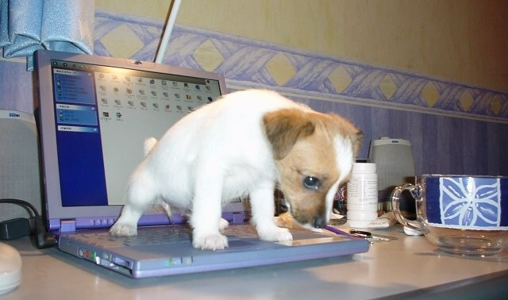
당신의 과제를 컴퓨터에서
완성하세요
품질 보증서도 사세요!

Slide 68
다른 사항들
xi
수업 노트 복사하기
저를 연락해주세요
SBC 메일 박스 L19 또는 전화 (6559-1513)
핸드폰 번호 9113-7090
집 주소- SBC 2단지-302
집전화는 연결되어 있지 않습니다
이메일: griffith@sbc.edu.sg
저의 근무시간은…
점심시간도 함께 합시다!

Slide 69
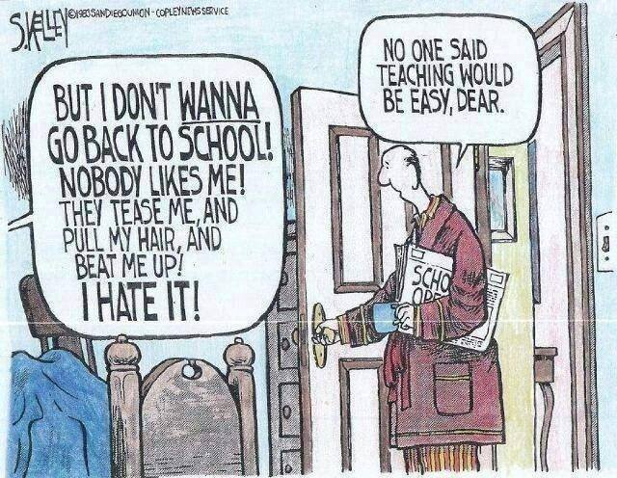
자기야, 가르치는 일이 쉬울 것이라고 얘기한 사람은 없어요
하지만 나는 학교로 돌아가고 싶지 않아요! 나를 좋아하는 사람이 없어요! 나를 놀리고, 머리를 잡아당기고 때려요! 나는 그것이 싫어요!

Slide 70
설교(설교학) 연결을 BibleStudyDownloads.org
에서 찾아볼 수 있습니다.
이 자료를 무료로 가져가세요!
Notes:
설교 (또는) 설교학
PR Korean

Slide 71
블랙
슬라이드

